Slide 1

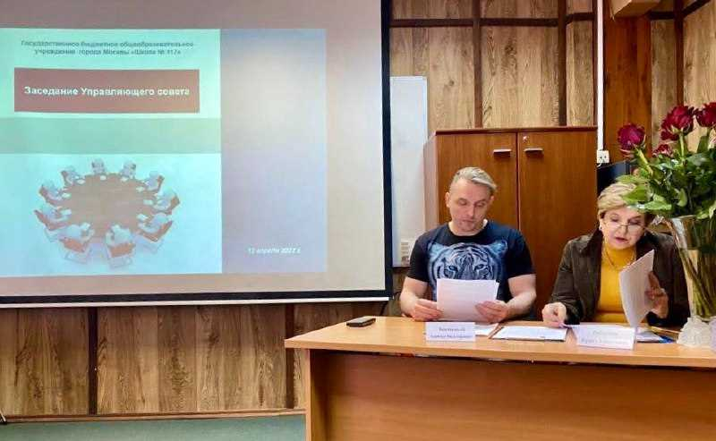
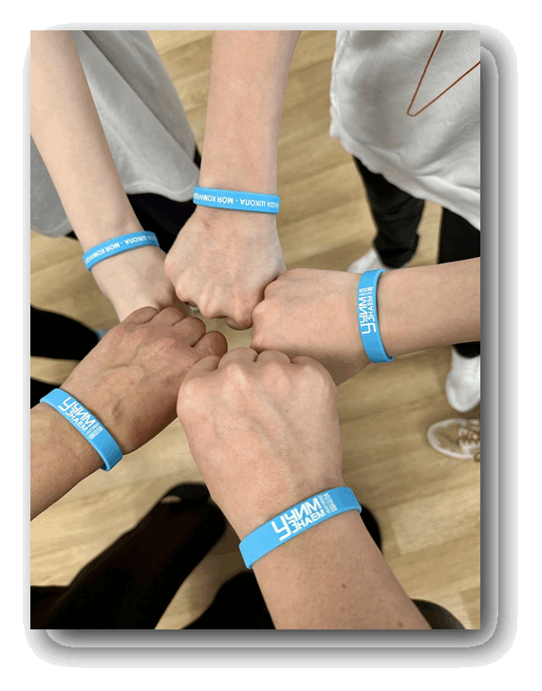
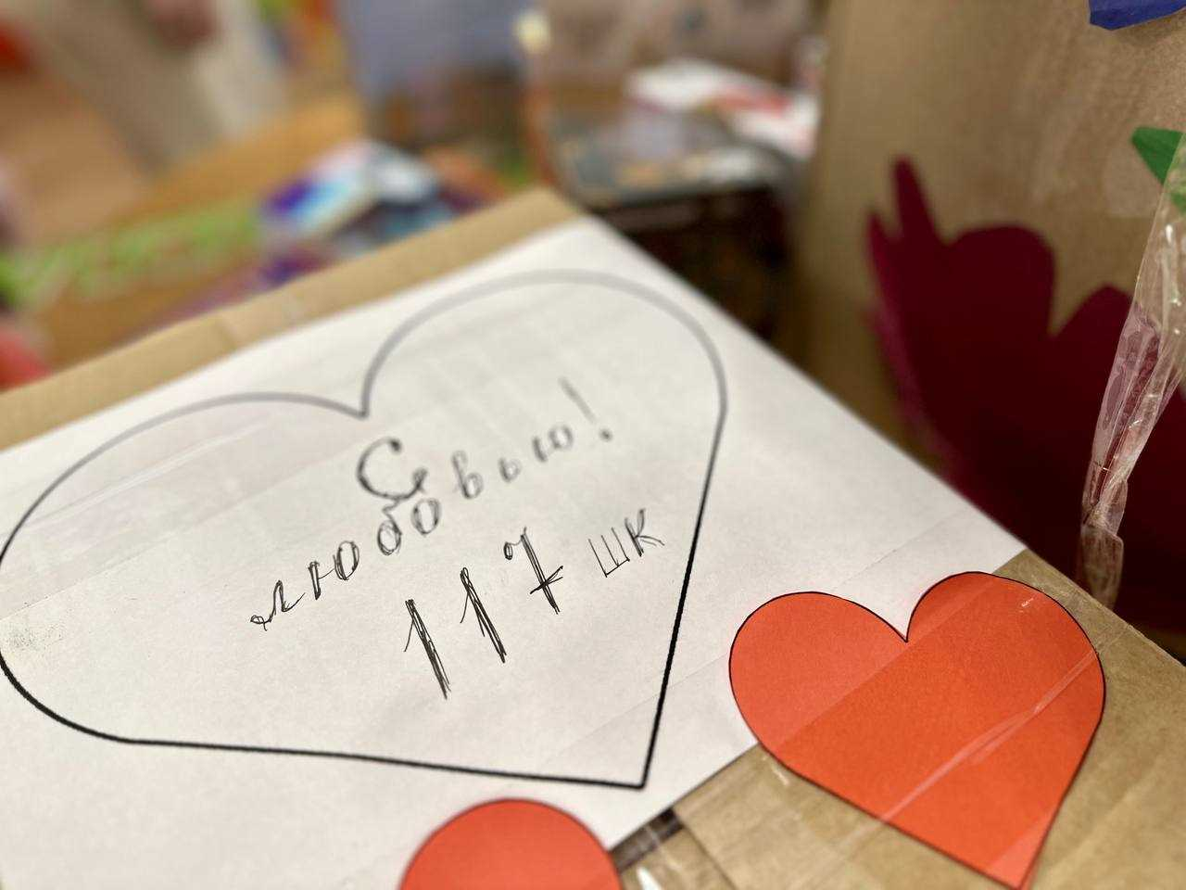

«Чтобы поверить в добро , надо начать его делать!»
Лев Толстой
Русский писатель
Волонтерская деятельность
ГБОУ школа № 117
«Сегодня ценности гуманизма, сострадания, милосердия находят все больший отклик и объединяют наших граждан. Это еще одно свидетельство позитивного, созидательного развития и гражданской зрелости нашего общества»
Реализация благотворительной программы,
как одного из ведущих направлений деятельности волонтерского отряда
«Дружная страна»
Владимир Путин
Президент РФ
Москва, 27 марта 2024

Slide 2
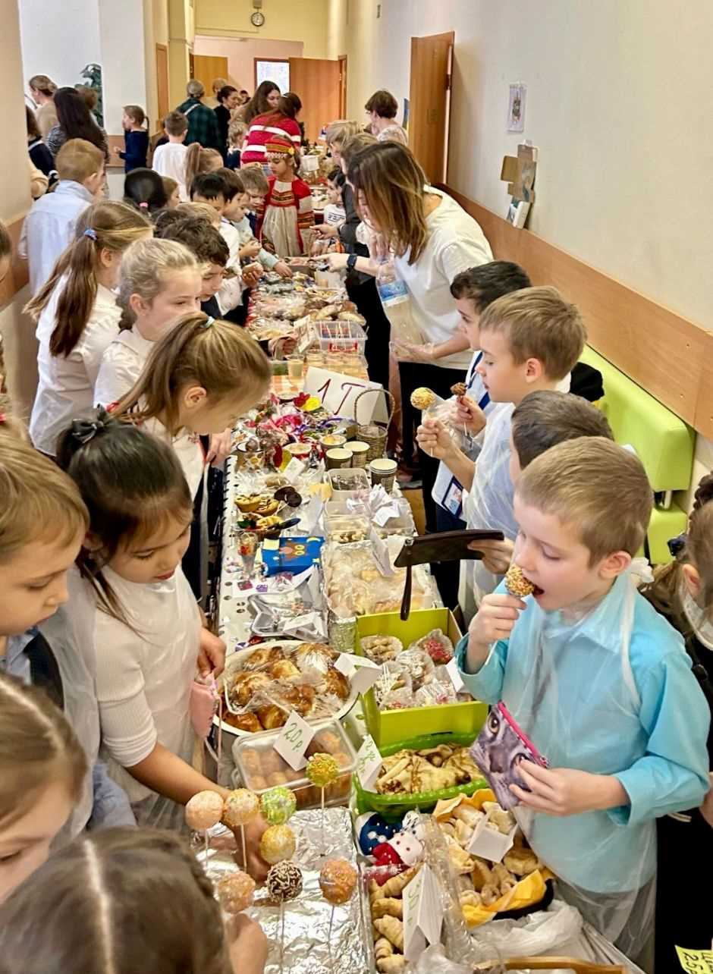
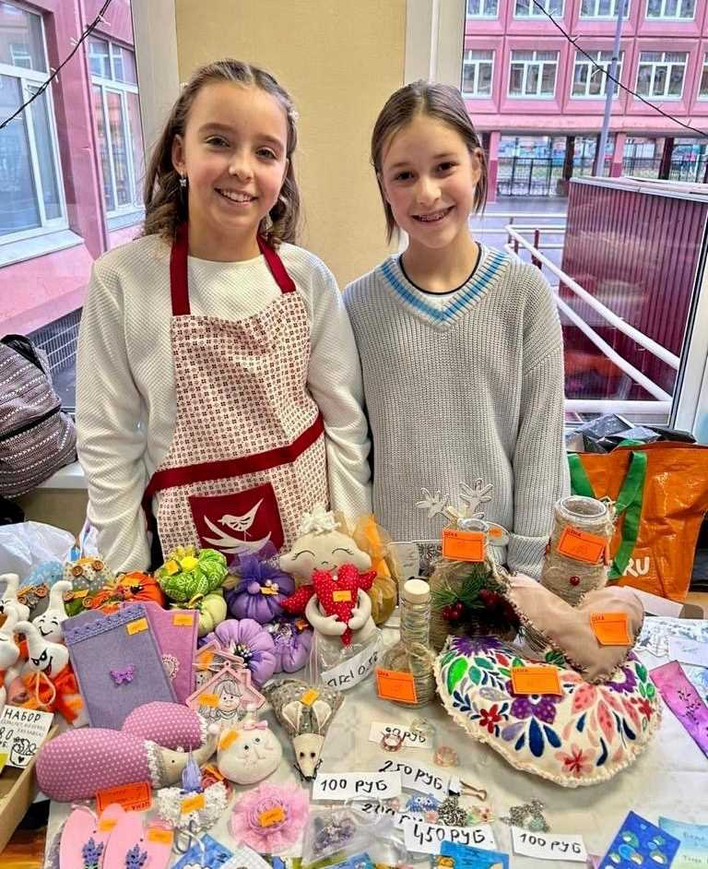
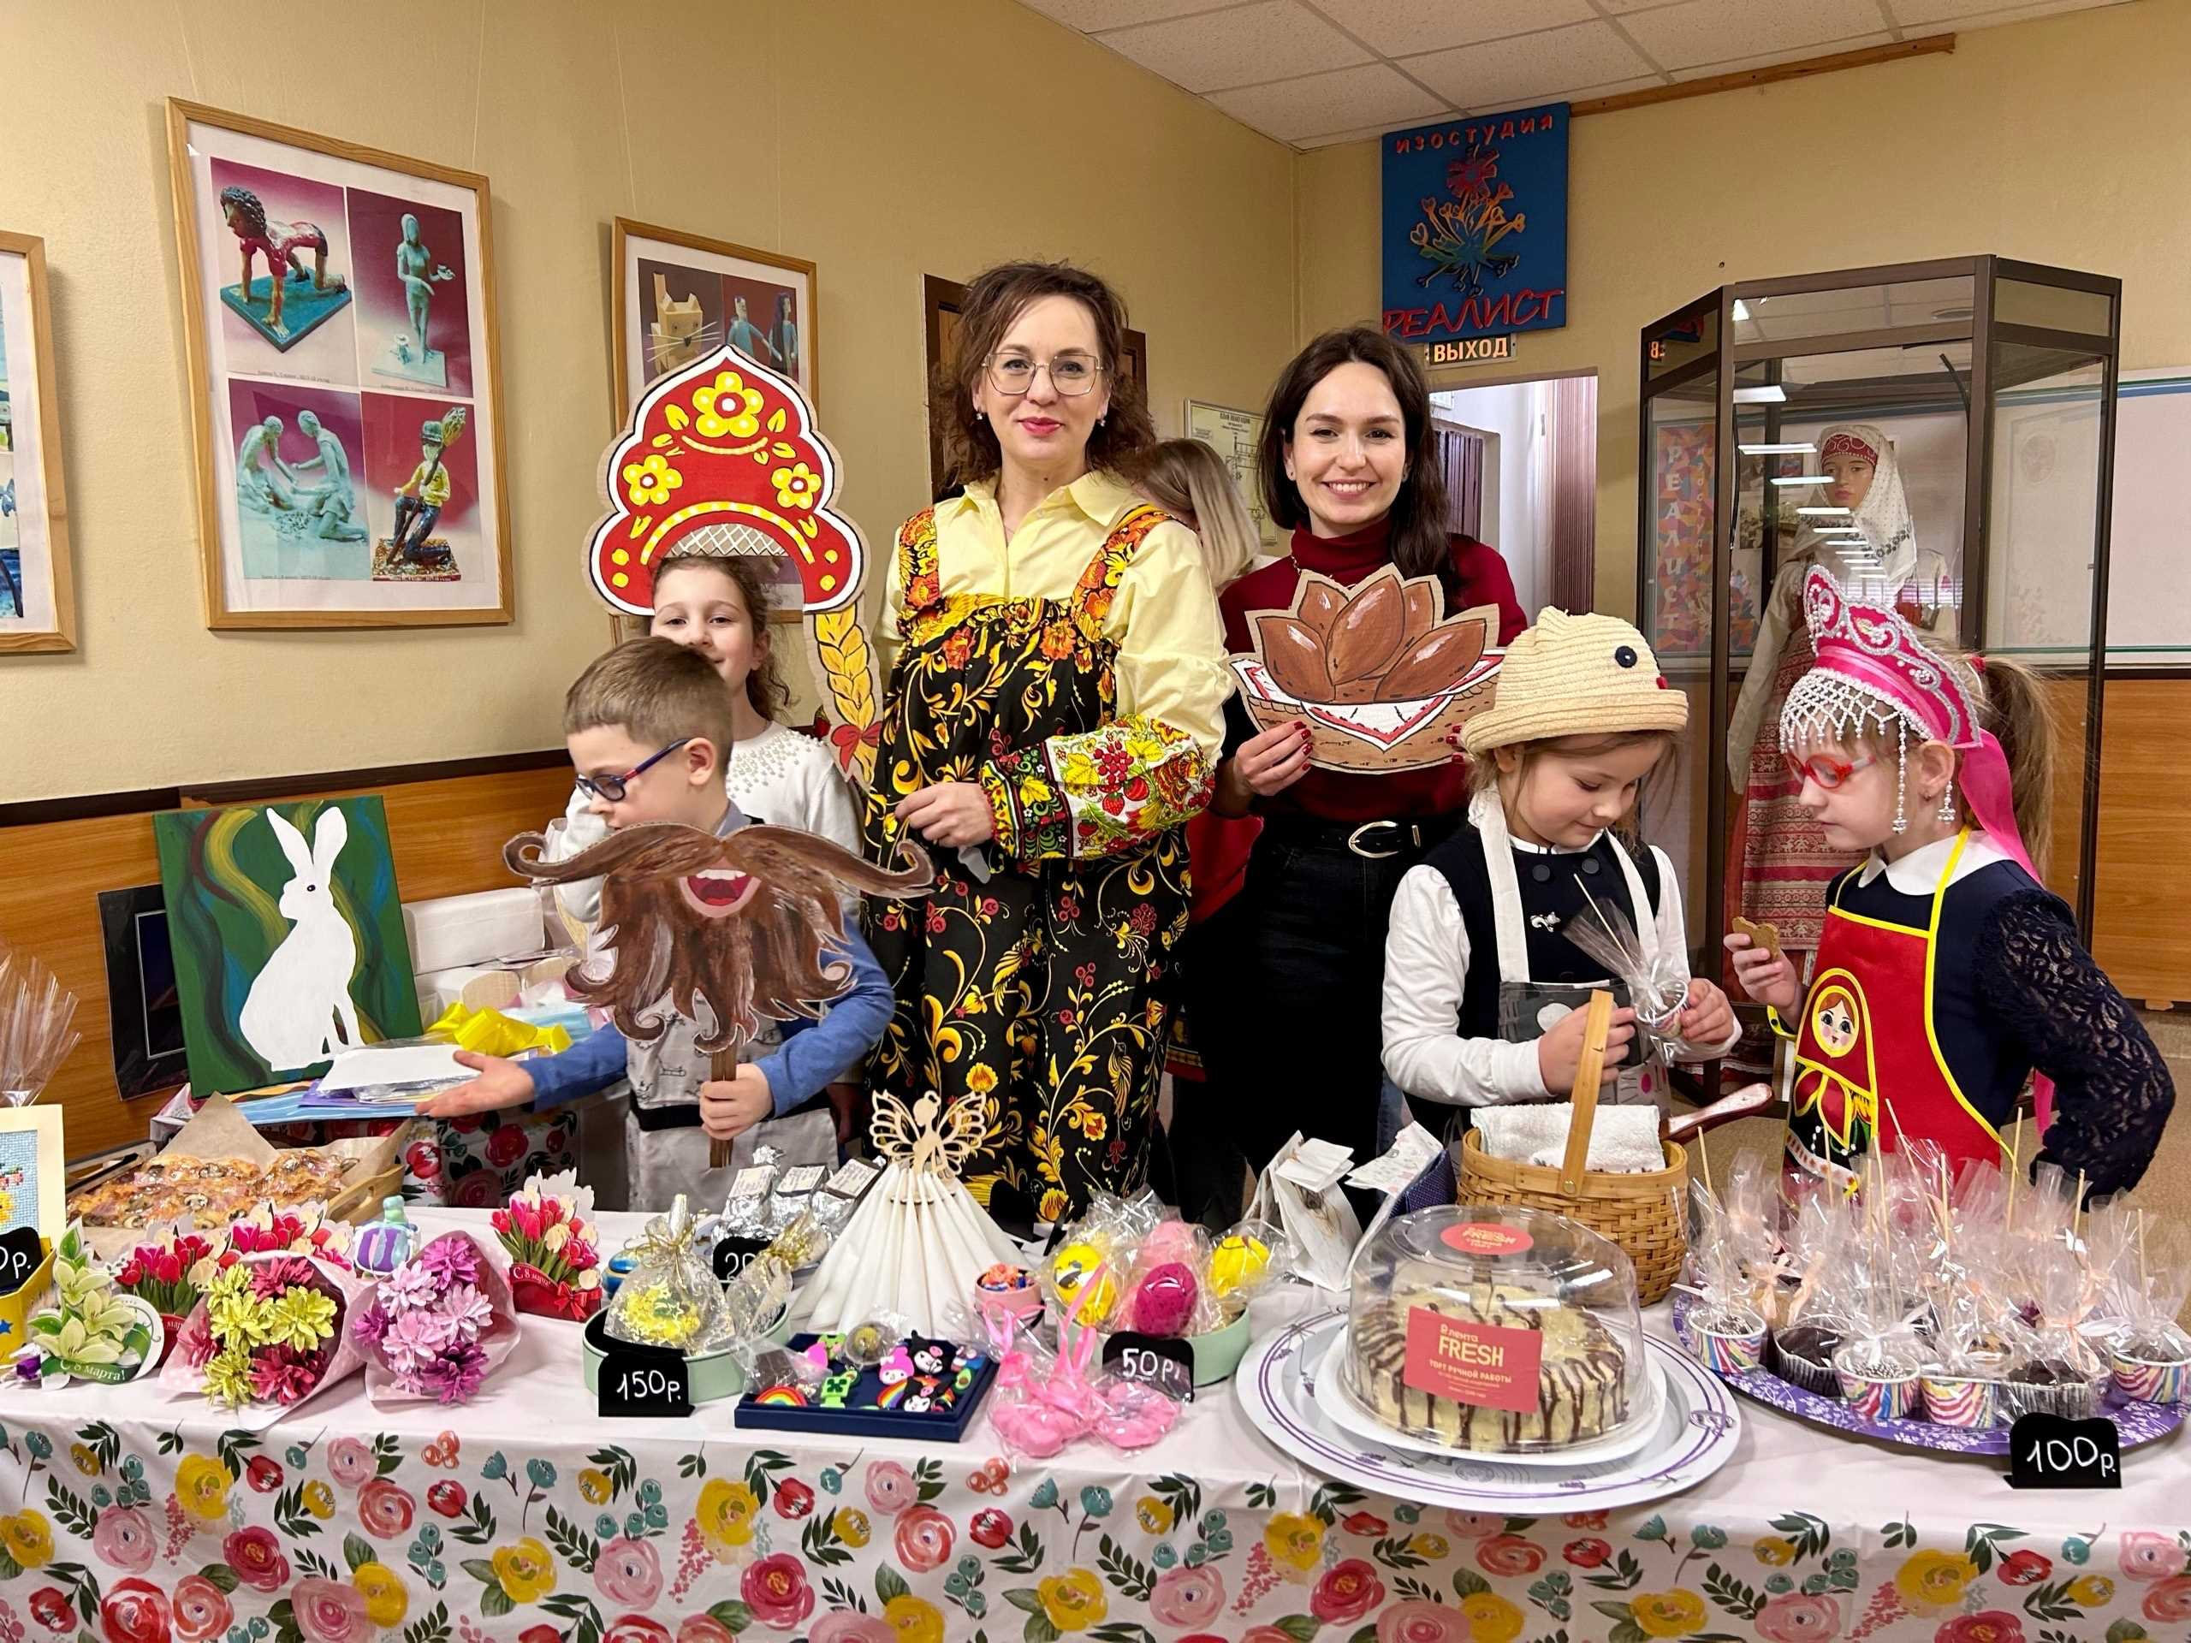


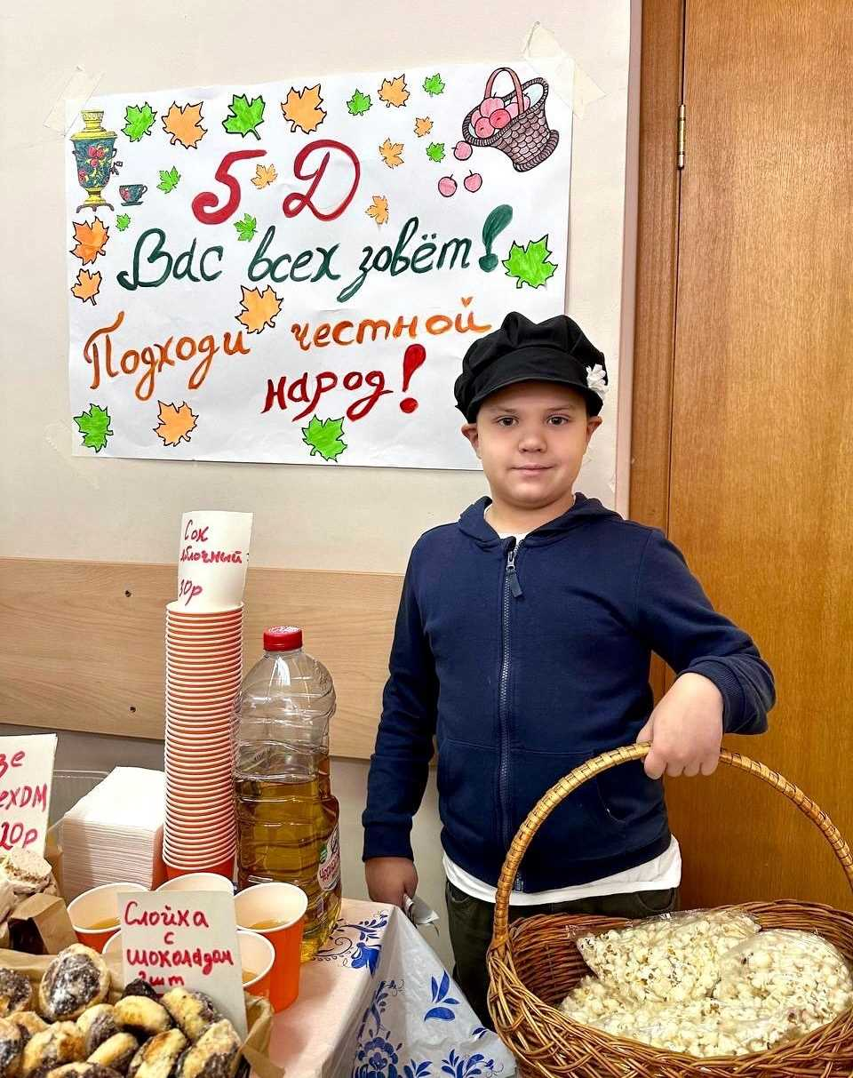
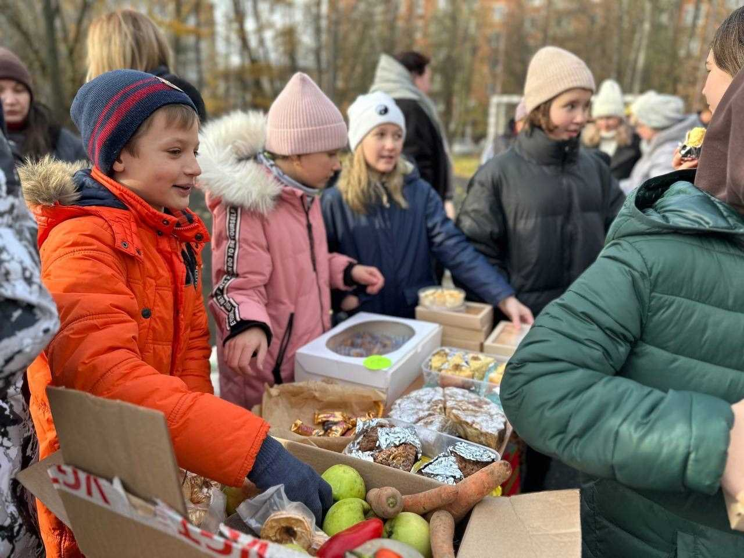
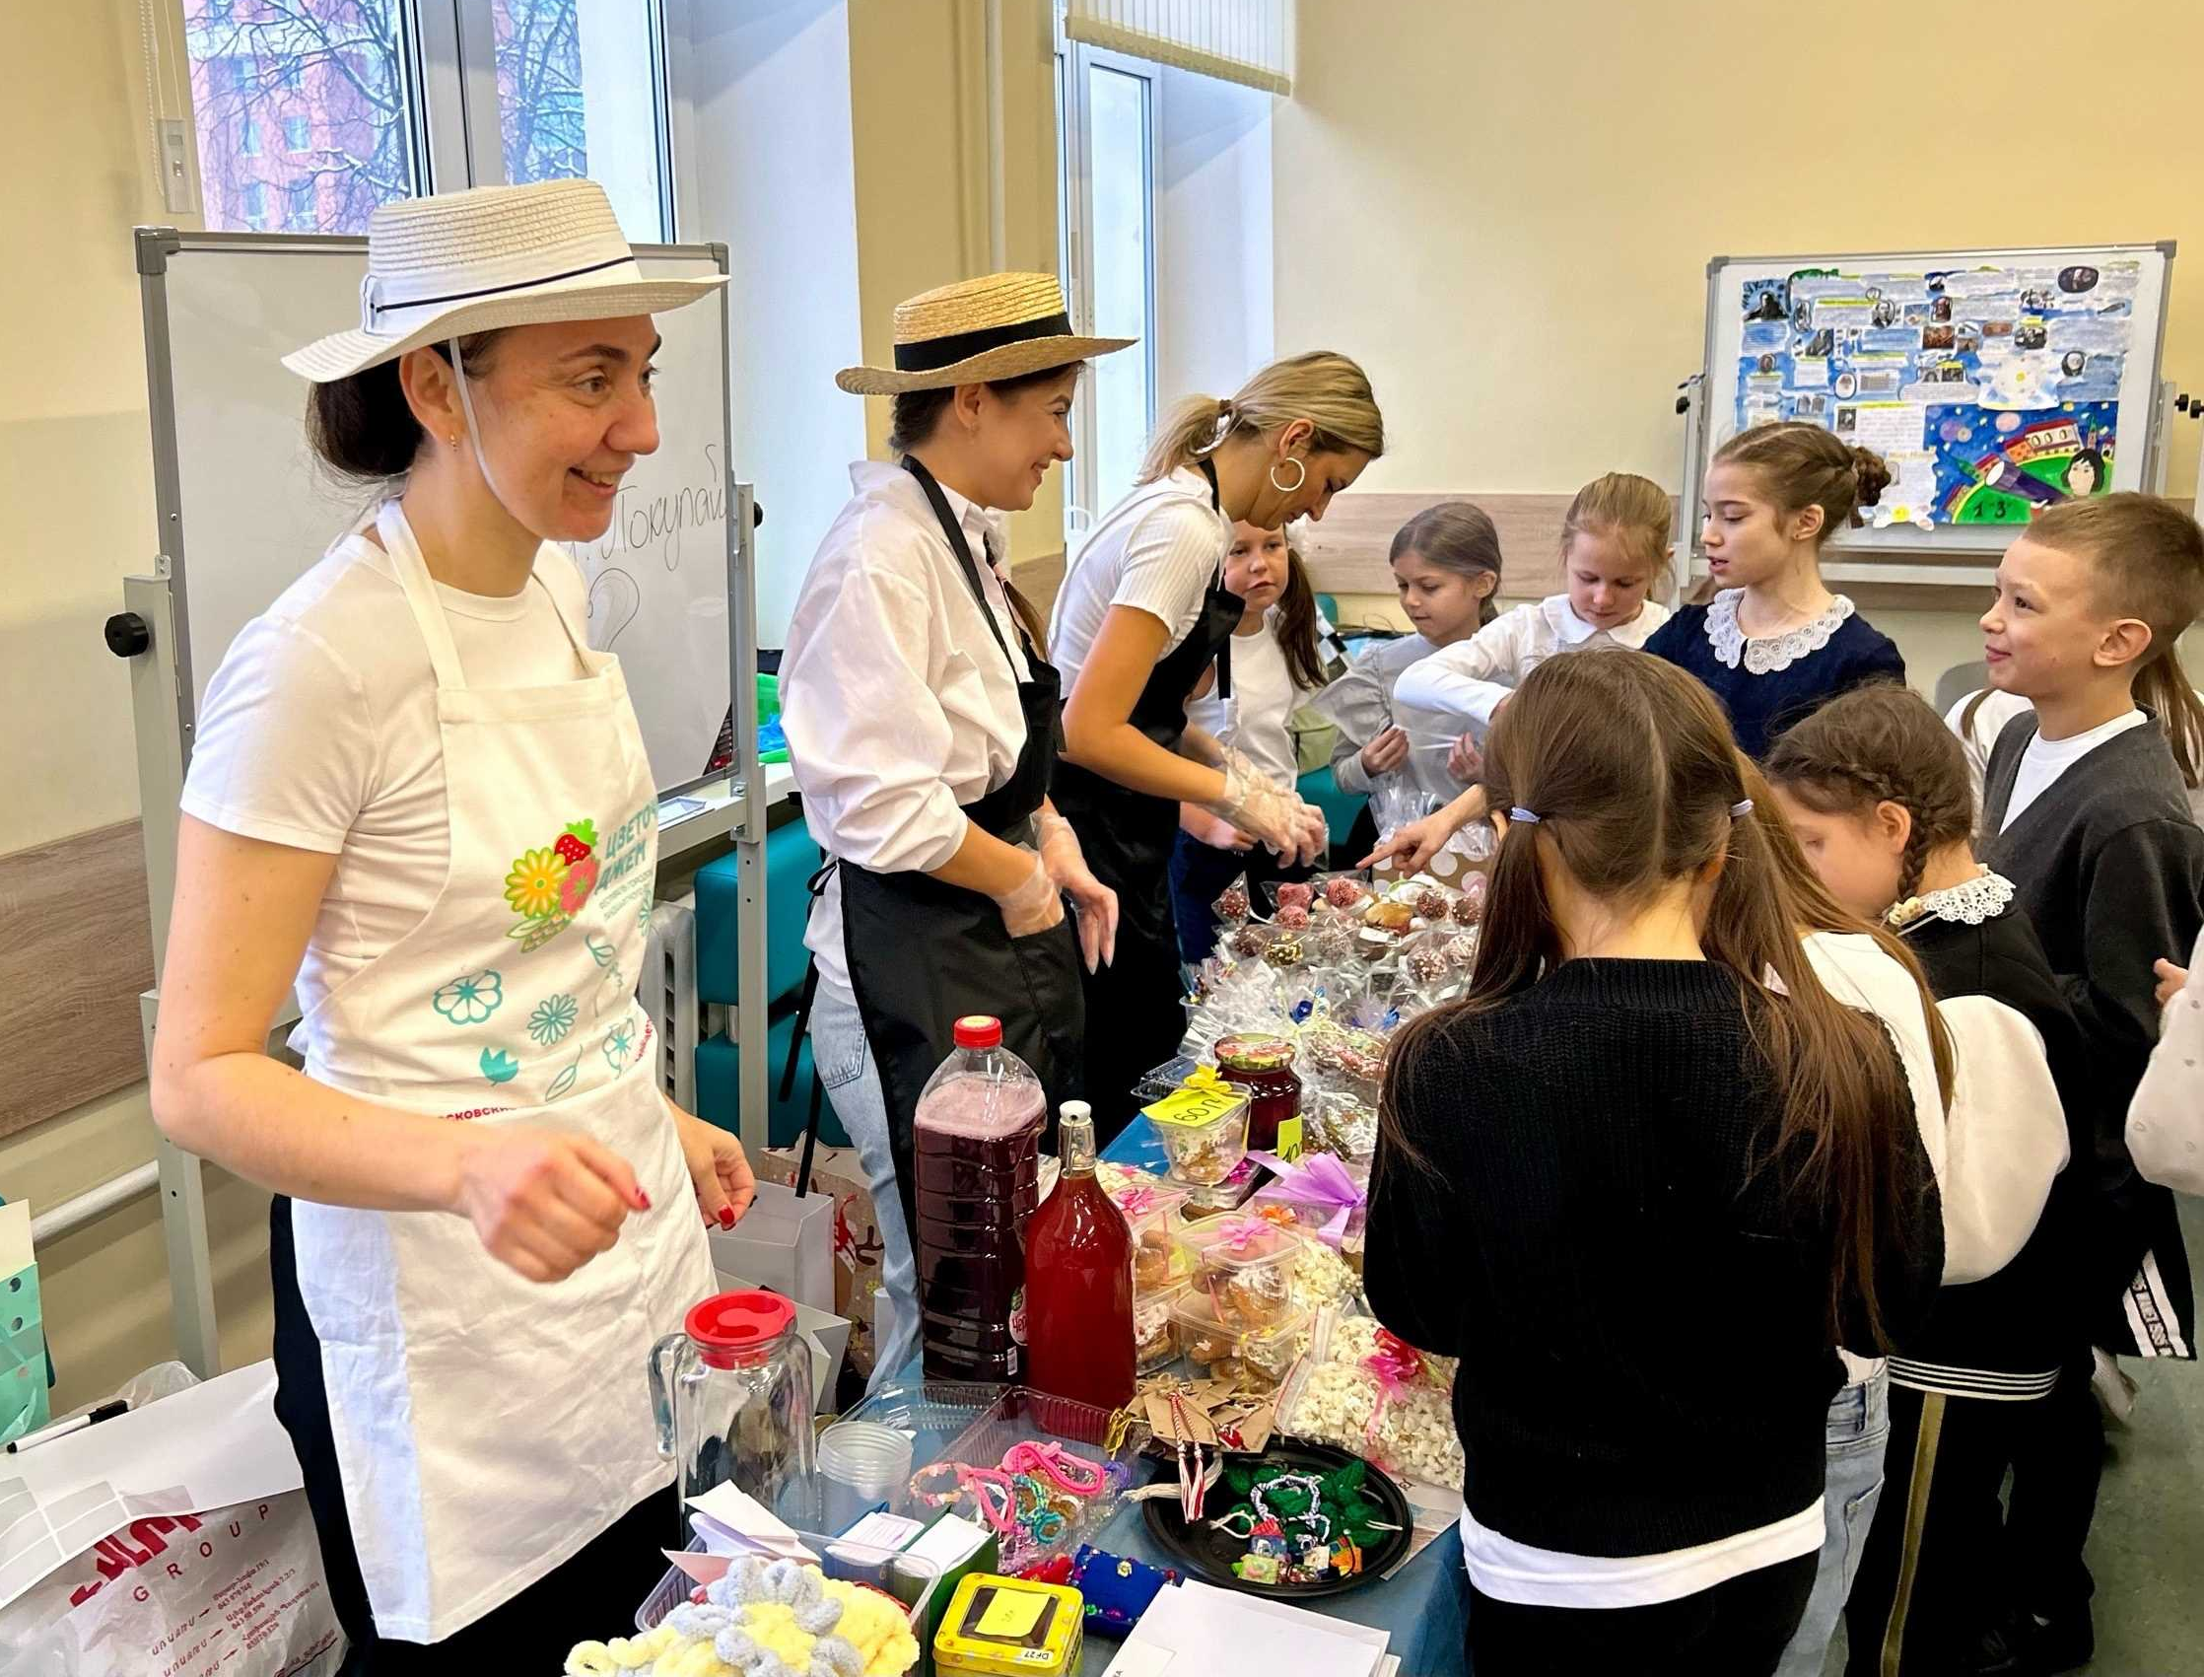
Традиционные благотворительные ярмарки
Выражаем благодарность всем неравнодушным участникам!
Ребята-волонтеры подготовили торговые площадки, зазвучала музыка, и ярмарочные ряды заполнились детьми, родителями, учителями и гостями ярмарки.

Slide 3

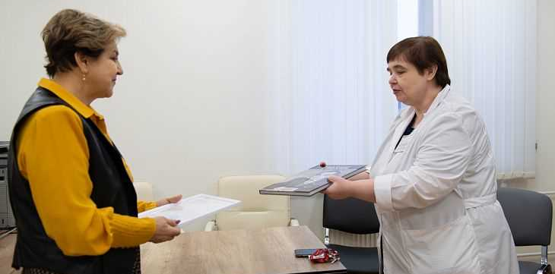
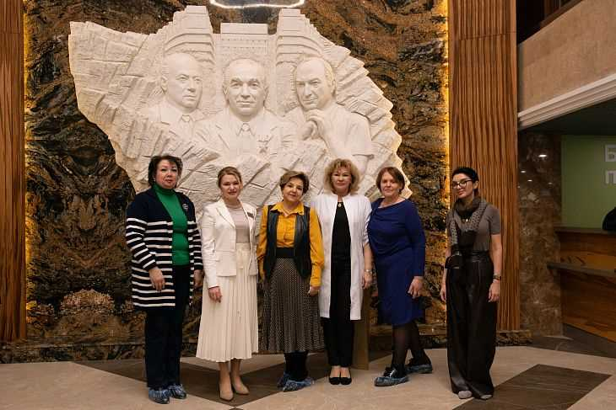

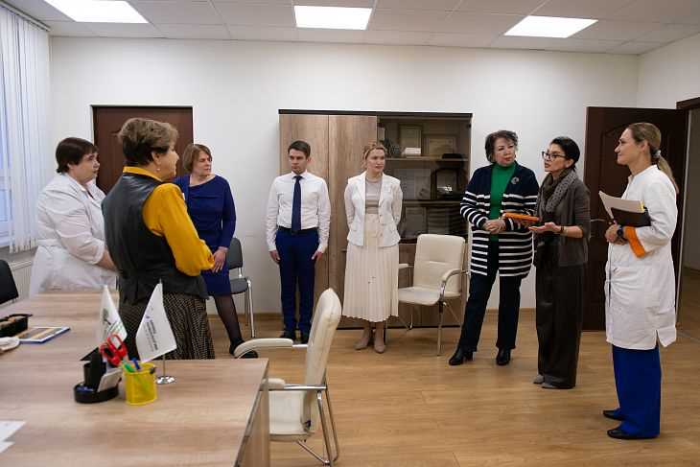
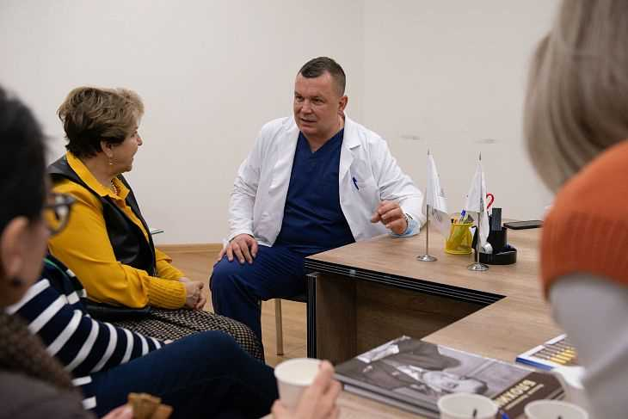
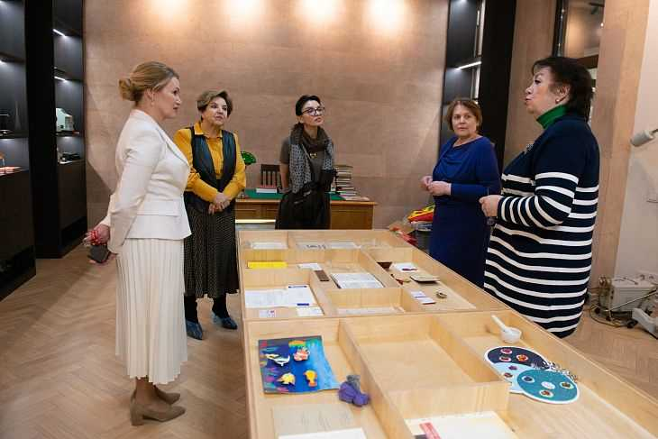
Мы помогаем детям от всей души!
«В детской онкологии нет «мелочей», важны грамотная диагностика, выбор наилучшей тактики лечения, виртуозно проведенная операция и верно подобранные препараты. Не менее важно эмоциональное благополучие наших детей», - сказала директор НИИ детской онкологии и гематологии НМИЦ онкологии им. Н.Н. Блохина Светлана Варфоломеева.
Ученики, педагоги и родители школы №117 собрали и направили средства на приобретение вспомогательного оборудования, повышающего комфортность противоопухолевого лечения.
НМИЦ онкологии им. Н.Н. Блохина выразил благодарность коллективу школы №117 и лично Ирине Алексеевне Бабуриной за неравнодушие и помощь в повышении комфортности лечения детей в институте.

Slide 4
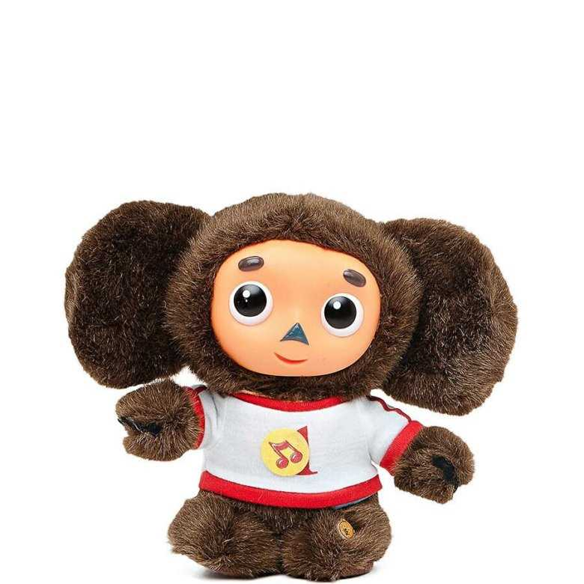

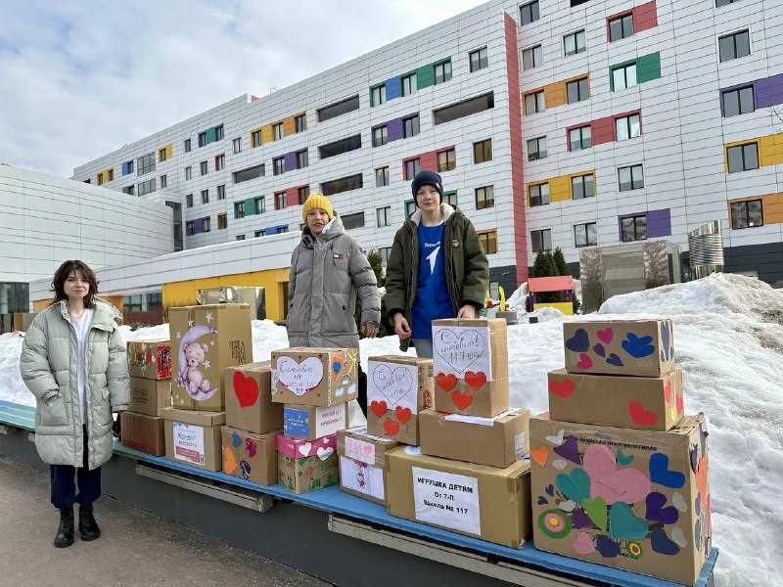
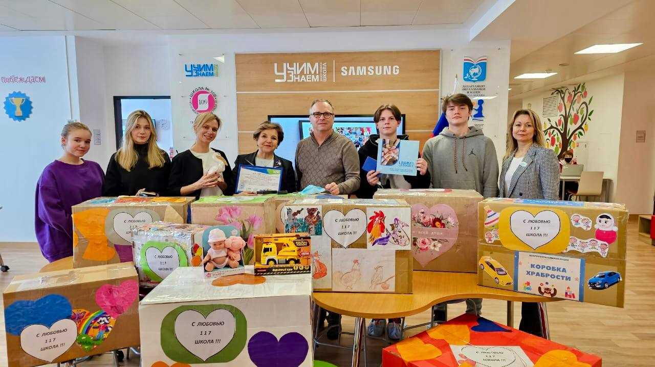
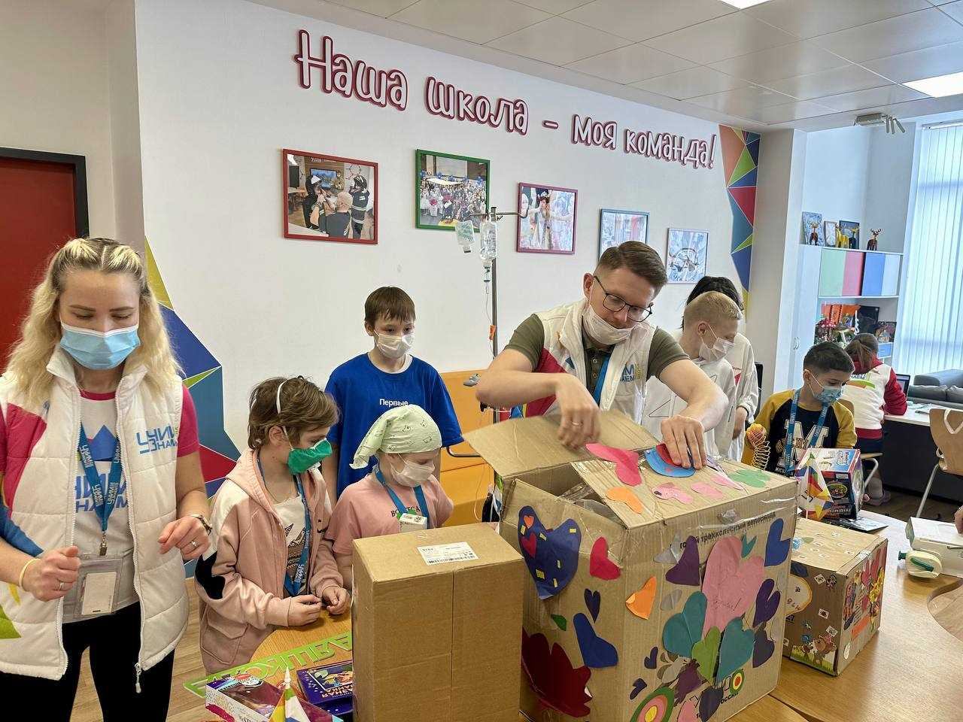
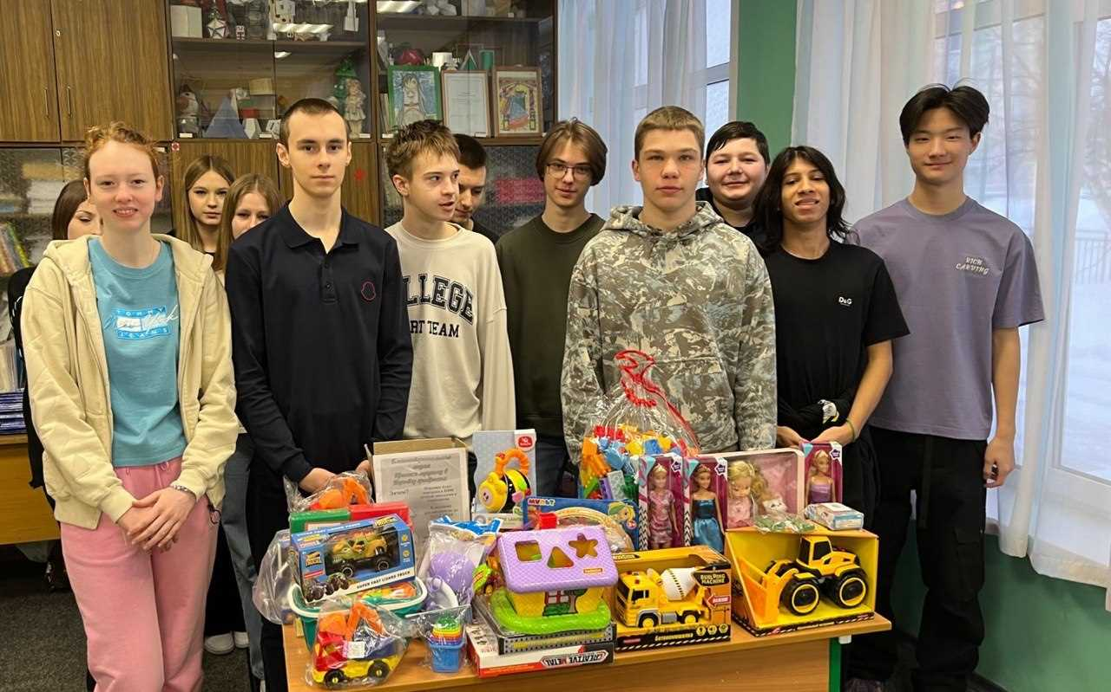
Благотворительная акция
«Игрушка детям»
ПОМНИТЕ, ЧТО ВЫ НЕ ОДНИ!
Активисты Движения первых нашей школы вместе с педагогами и наставниками передали коробки с детскими подаркам в НИИ детской гематологии, онкологии и иммунологии имени Дмитрия Рогачева.
КОРОБКА ХРАБРОСТИ

Slide 5

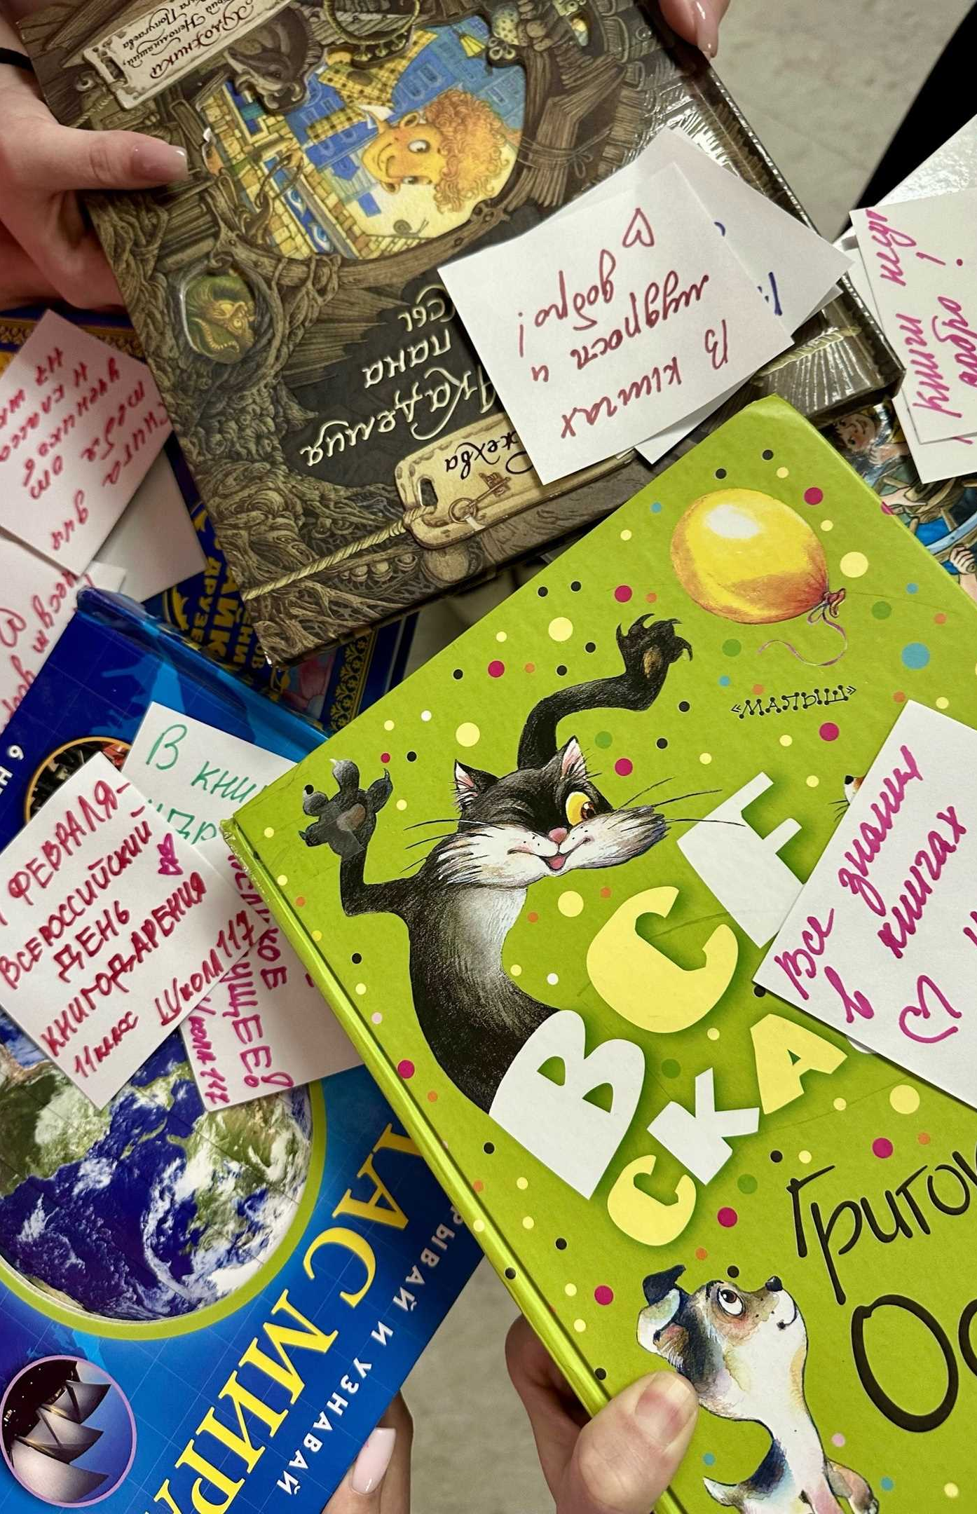
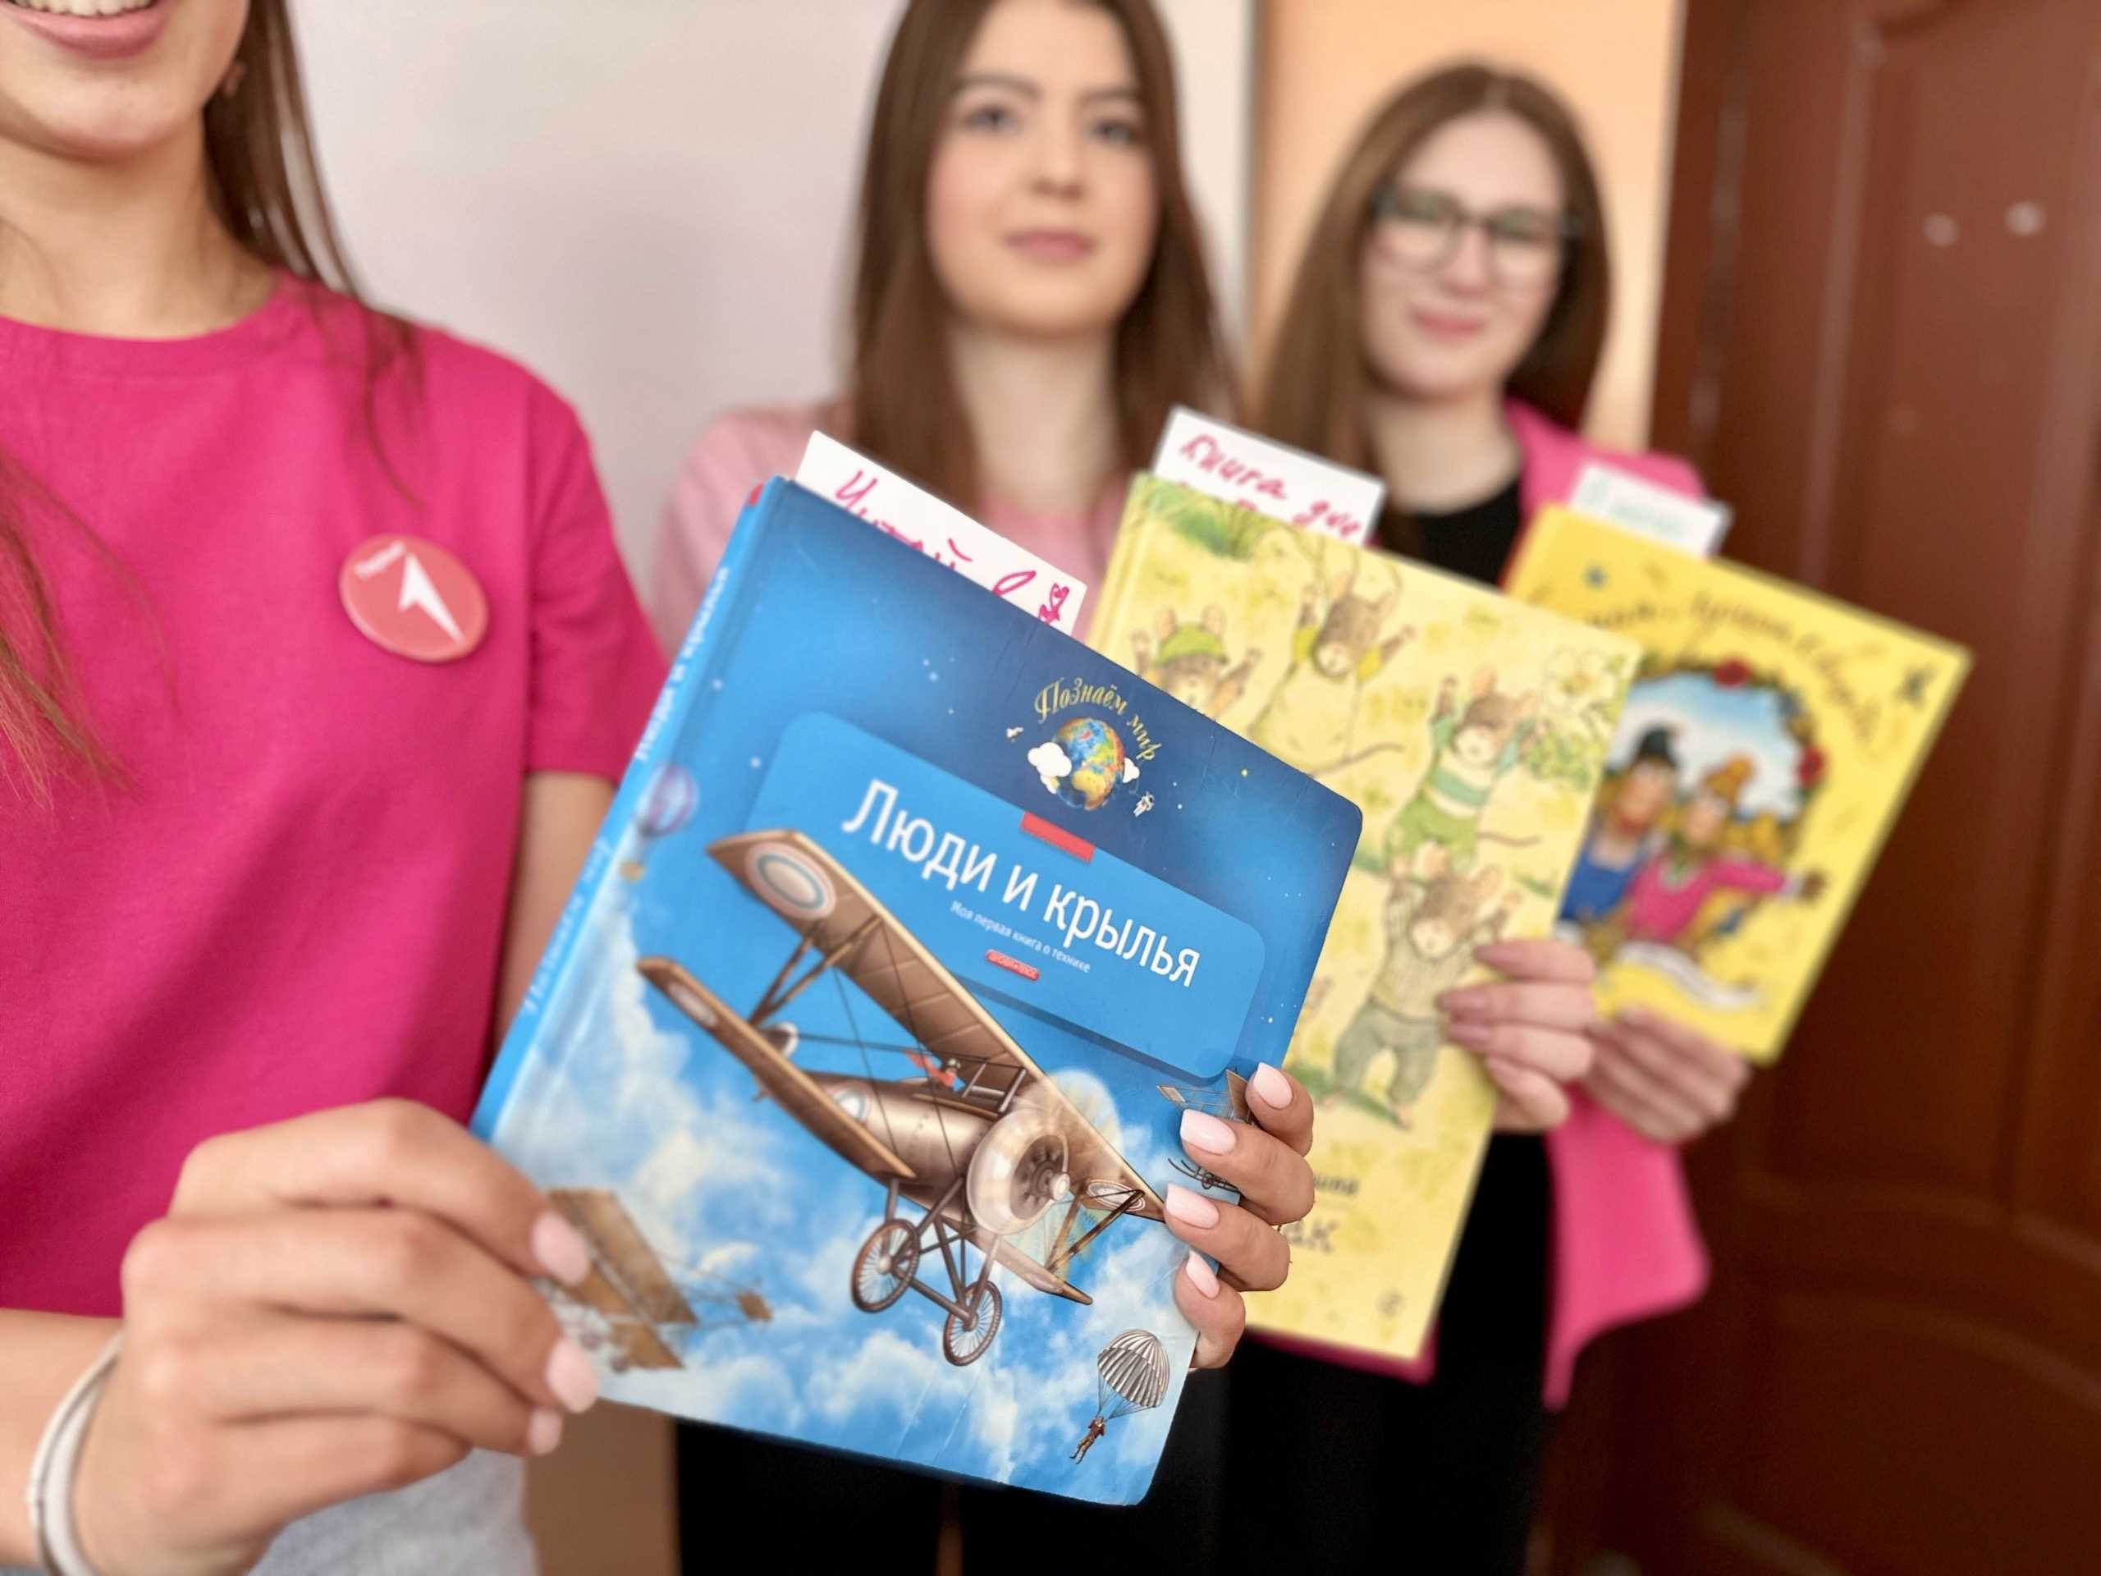
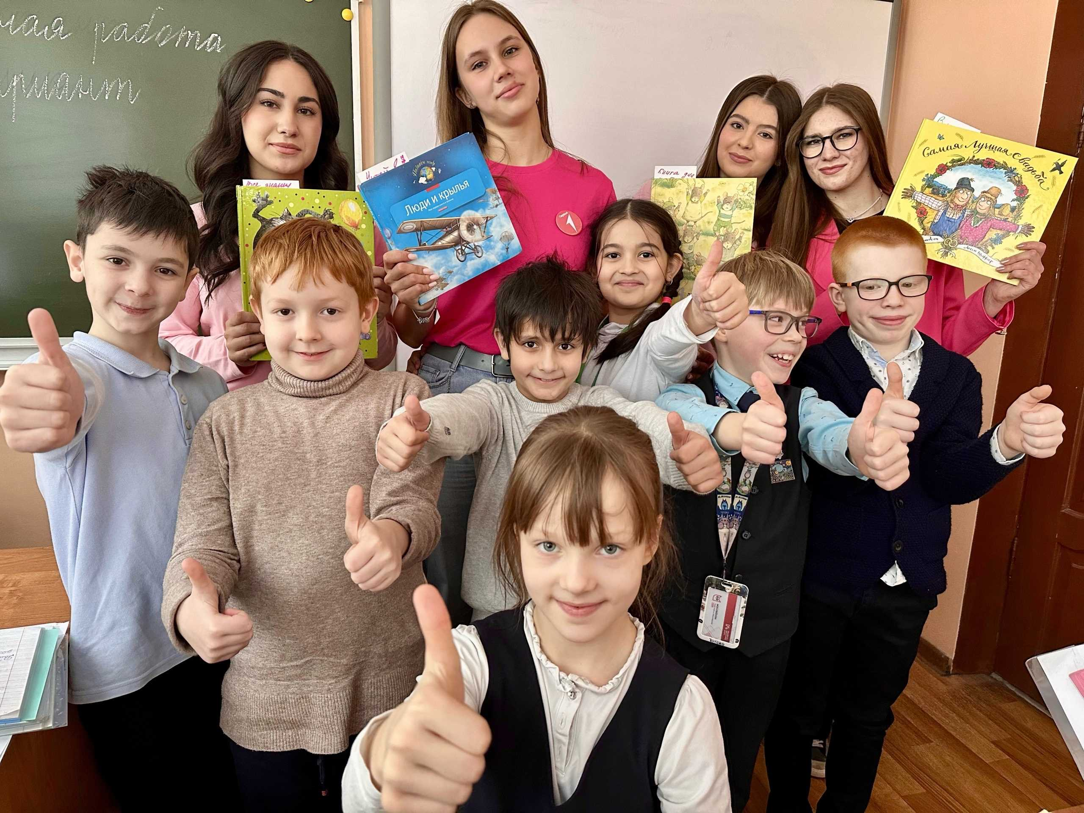
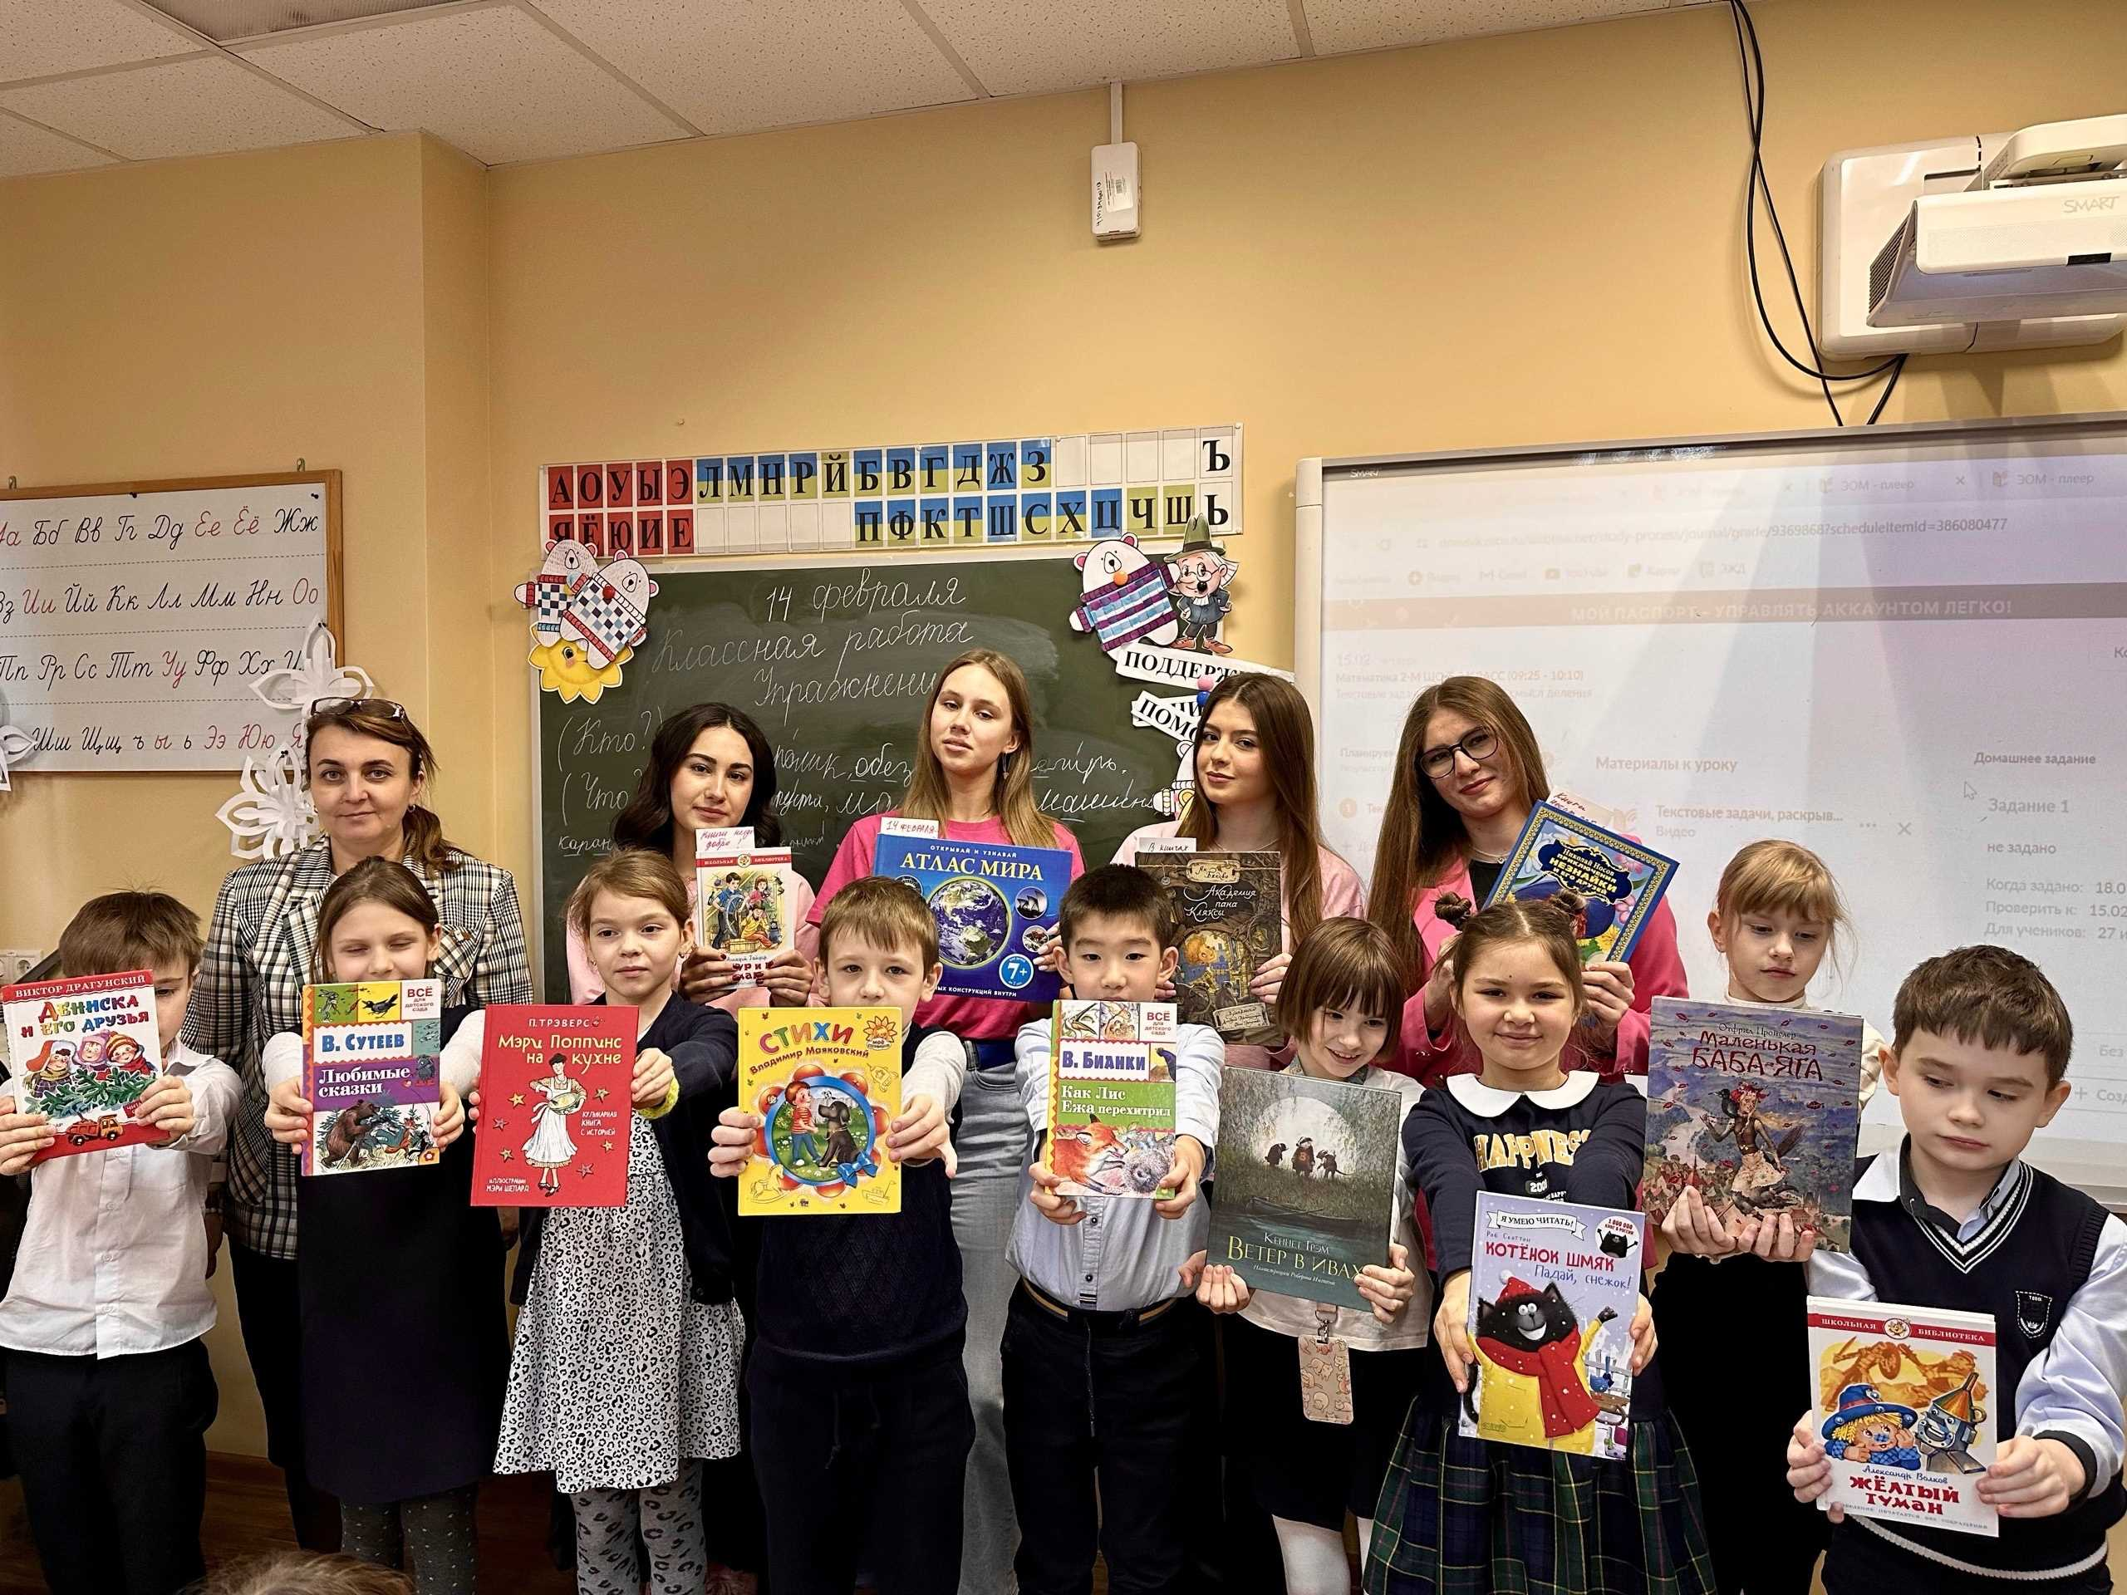
В каждую книгу старшеклассники вложили записки с добрыми пожеланиями.
В рамках общероссийской акции «Дарите книги с любовью – 2024» школьники принесли любимые книги для того, чтобы подарить радость чтения и новых открытий детям из отдаленных населенных пунктов и новых регионов.
Дарите книги с любовью!

Slide 6
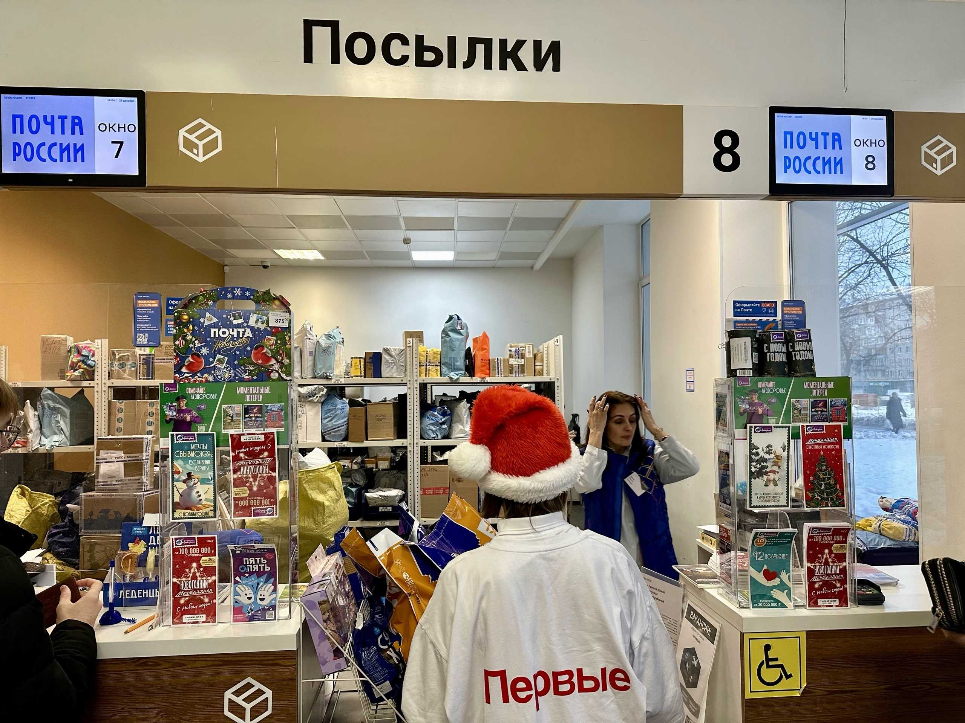

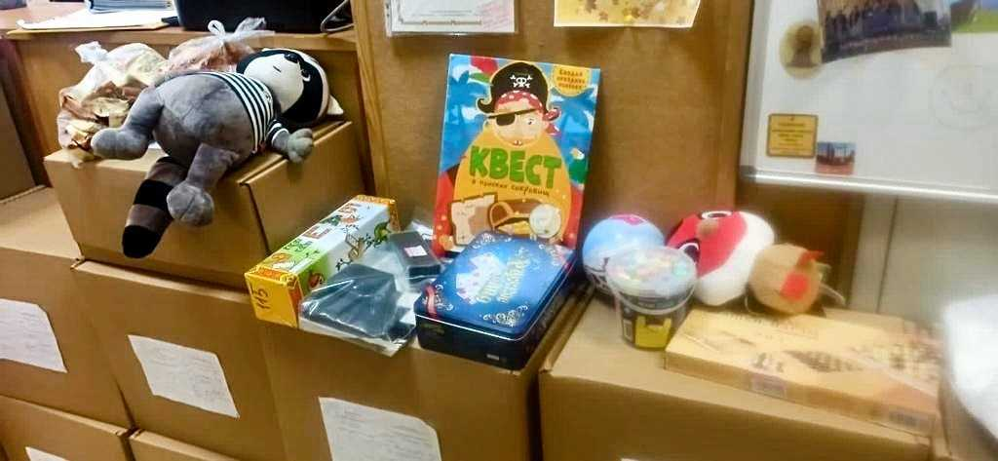

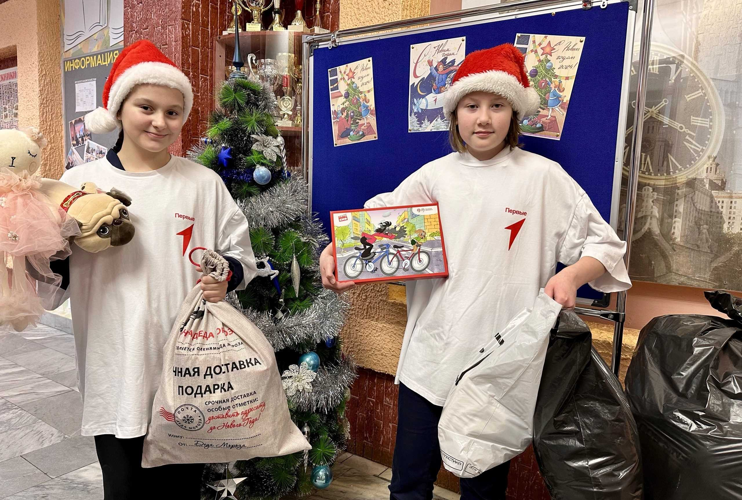



Ежегодно дети, родители, учителя, члены Управляющего совета и другие сотрудники школы активно принимают участие в этой благотворительной акции.
Варежка добра

Slide 7


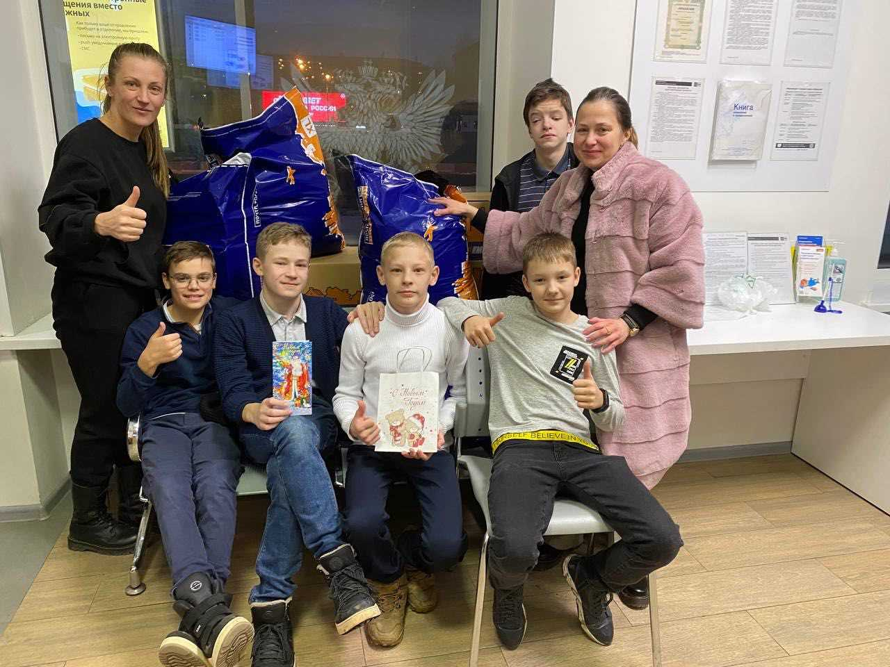
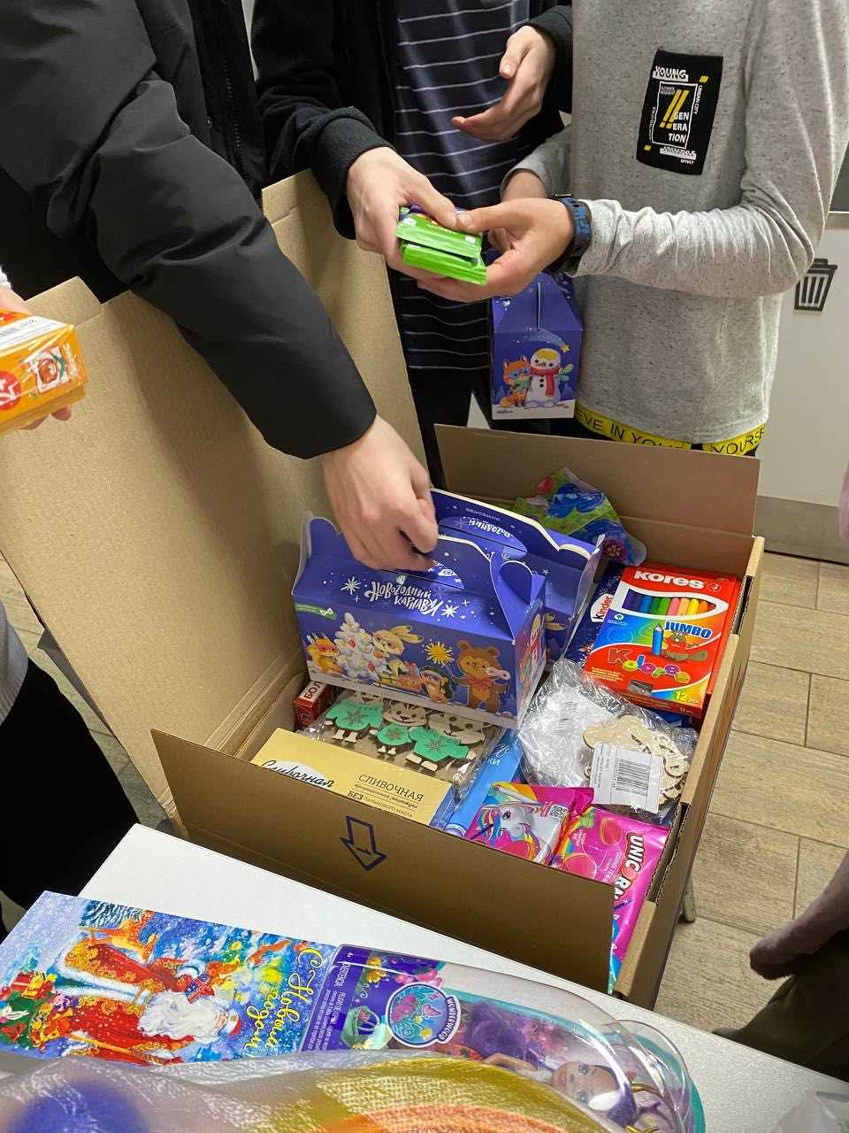
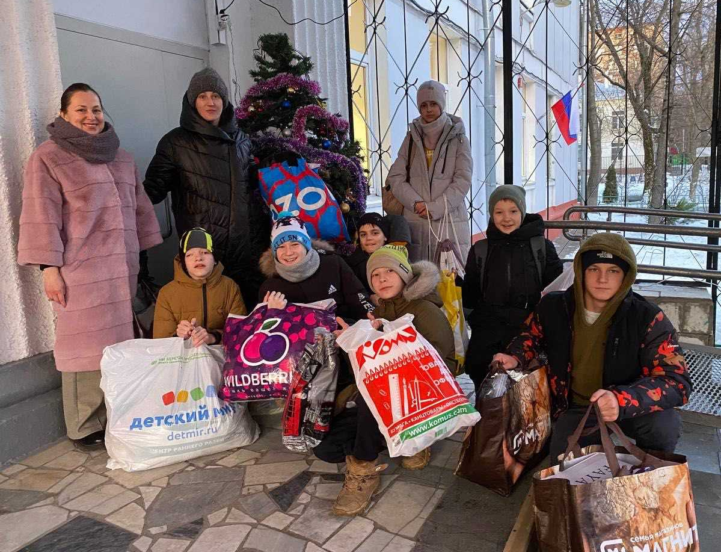
Если у вас есть импульс к доброте, действуйте!
Многие вынужденные переселенцы эвакуировались в Россию, успев взять с собой только самое необходимое. Кто-то приехал без теплых вещей, кто-то без детских игрушек. На помощь людям, оказавшимся в сложной жизненной ситуации, пришли дети, родители и неравнодушные сотрудники нашей школы.

Slide 8
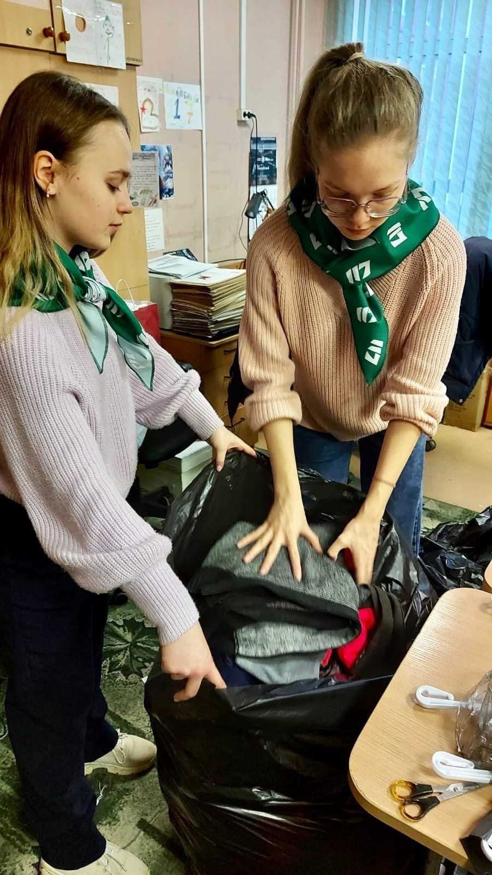
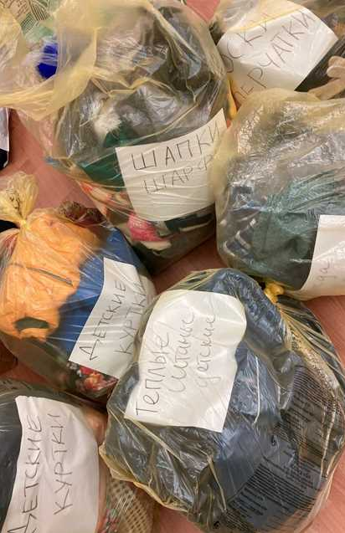
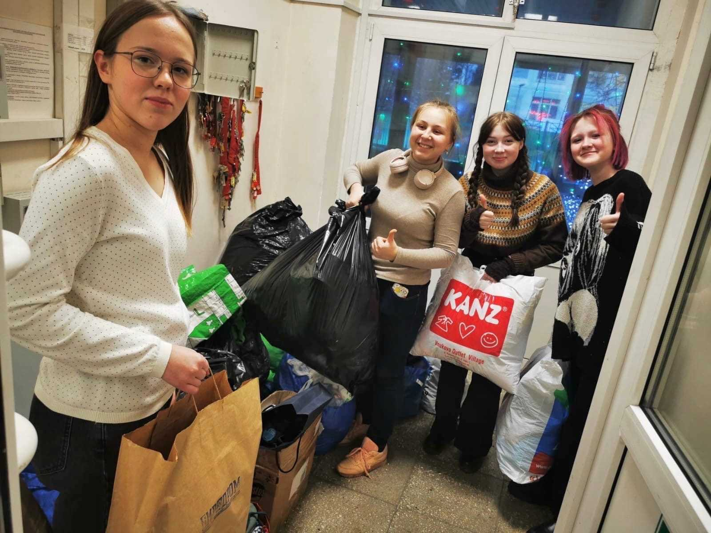
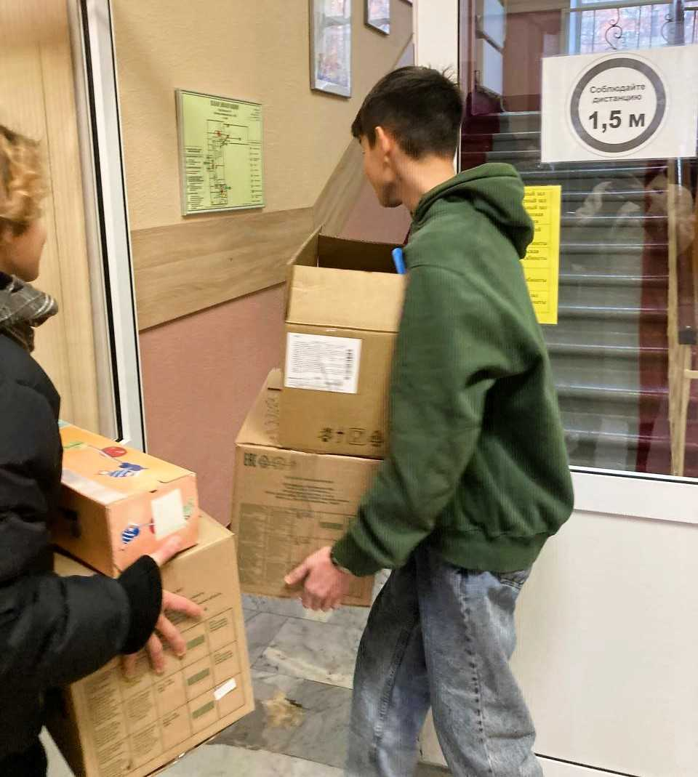

Помощь военнослужащим В ЗОНЕ СВО
Каждый из нас может протянуть руку помощи и оказать поддержку тому, кто в ней нуждается.

Slide 9

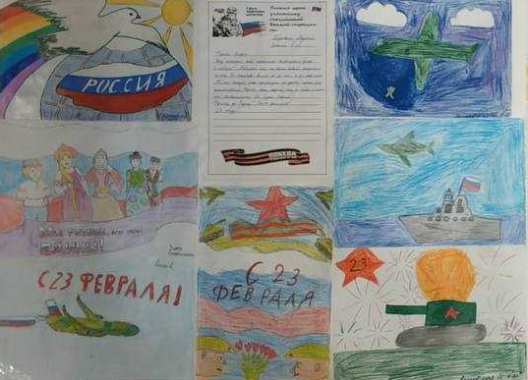

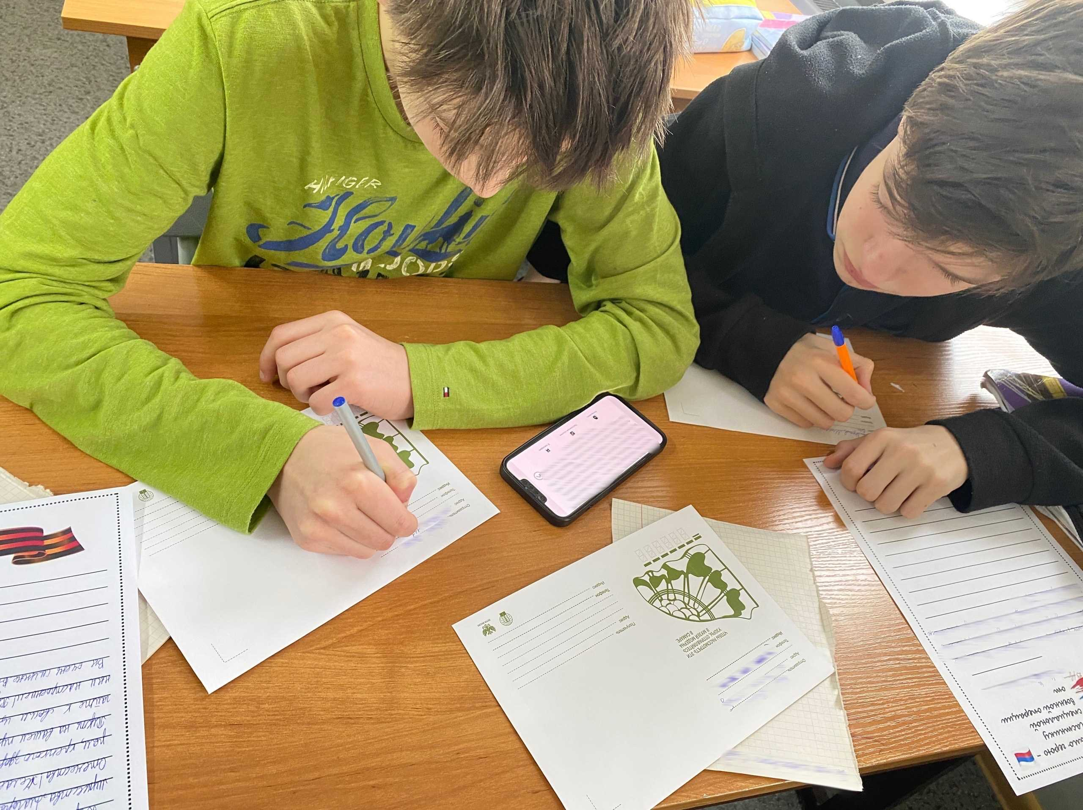
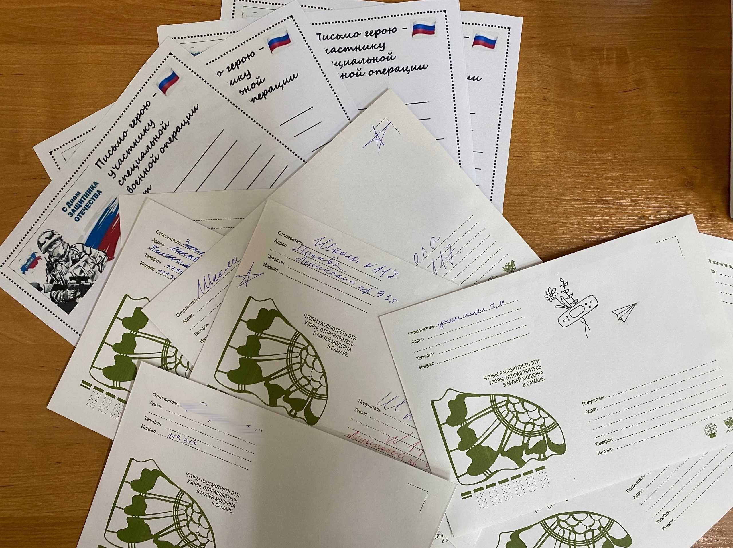
Постоянно направляются письма и стенгазеты солдатам СВО и военнослужащим, находящимся в госпиталях.
Письмо солдату от школьника: «Пишу тебе, Герой!»
«Дорогой солдат! Спасибо, что ты защищаешь нашу страну Россию и защищаешь нас. Мы тебя очень любим, и благодарны за то, что ты у нас есть, и решился взять на себя такую огромную ответственность за нас, за нашу страну и за свою семью. Ты самый лучший солдат и твой напарник тоже! Мы любим вас. Возвращайтесь скорее домой!»

Slide 10

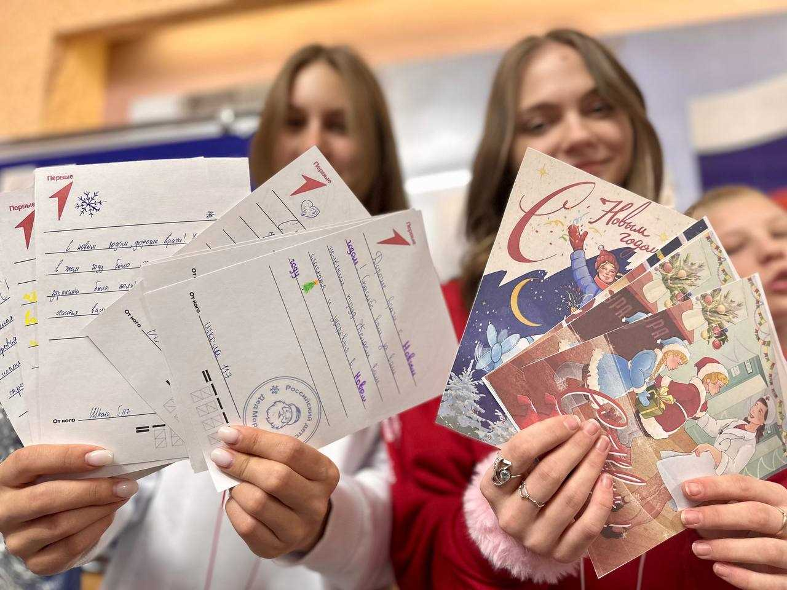
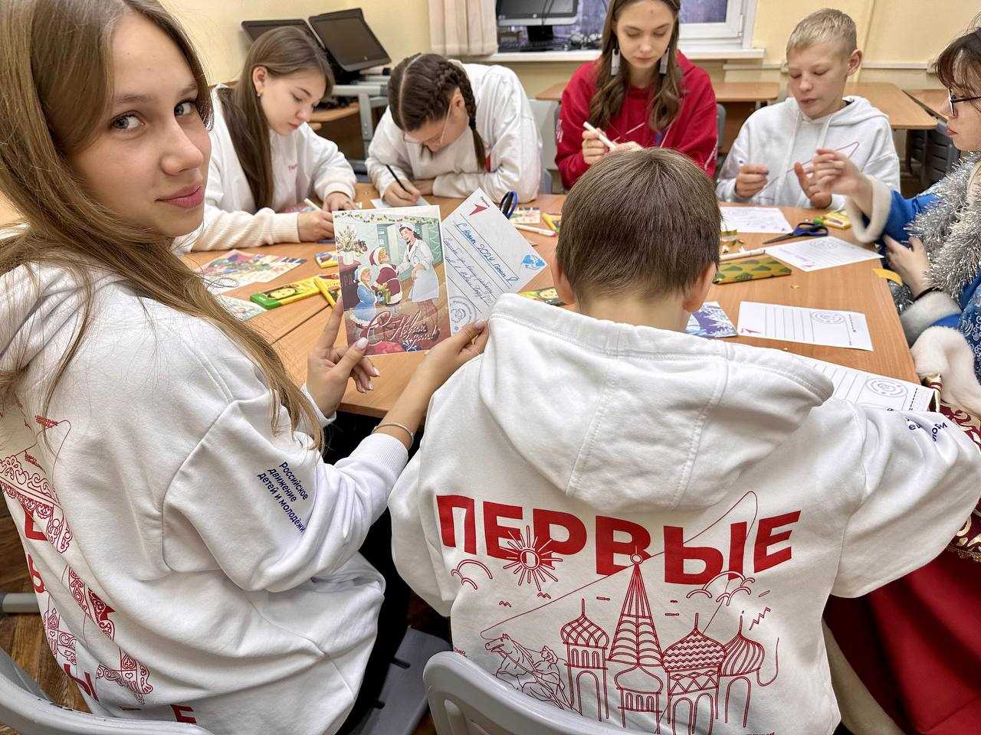
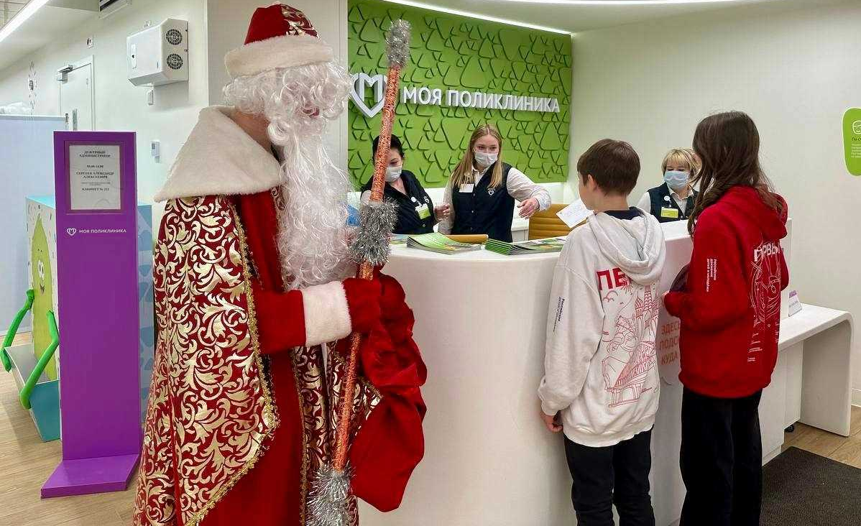

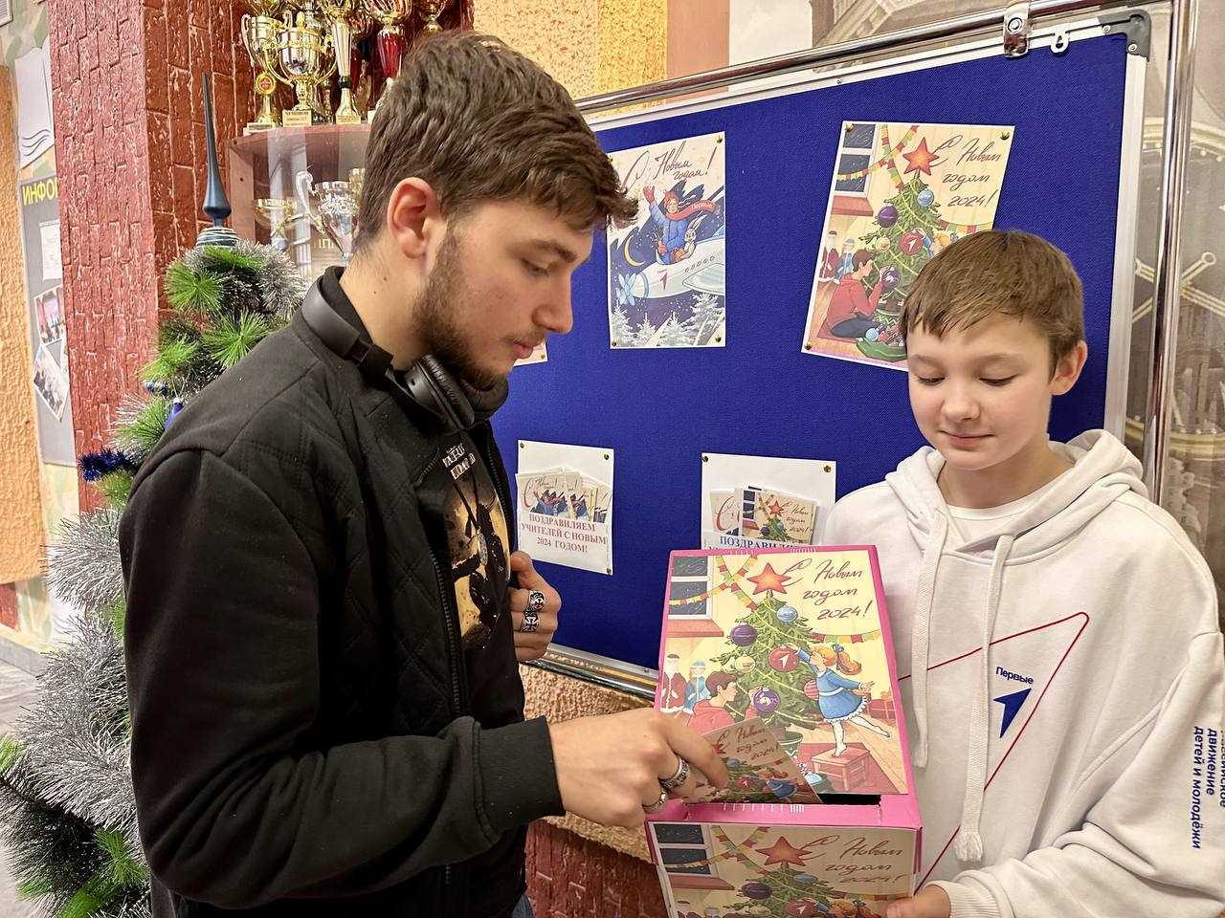
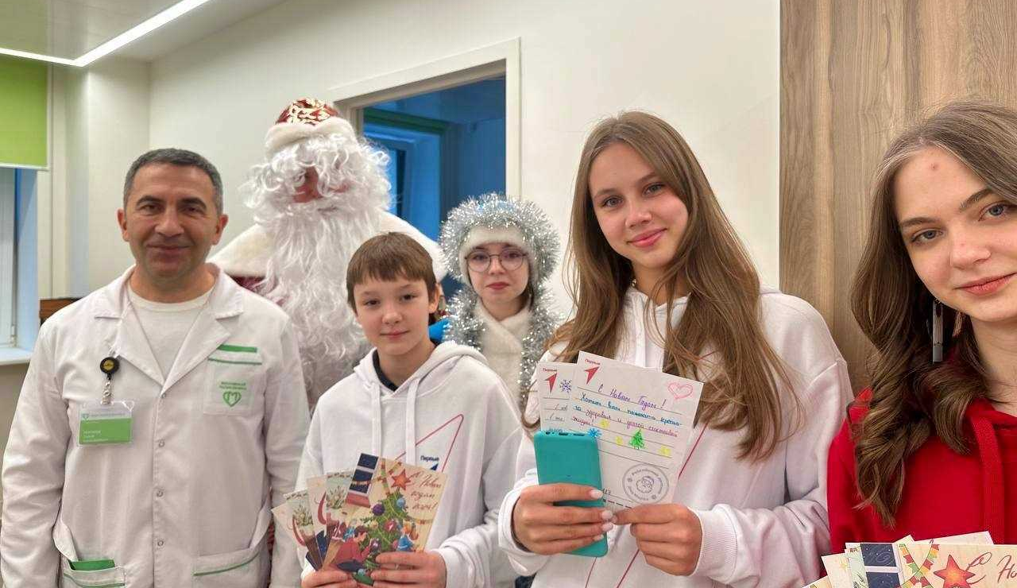
РОССИЙСКИЙ ДЕД Мороз
Ежегодно дети, родители, учителя, члены Управляющего совета и другие сотрудники школы активно принимают участие в этой благотворительной акции.

Slide 11
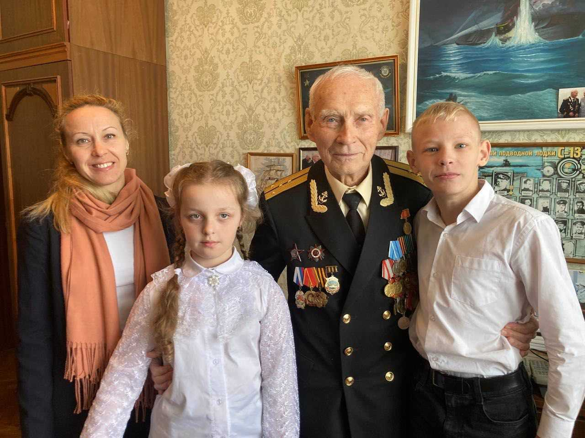
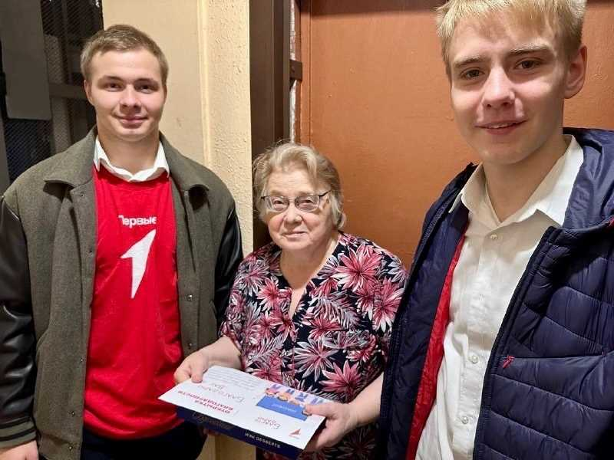
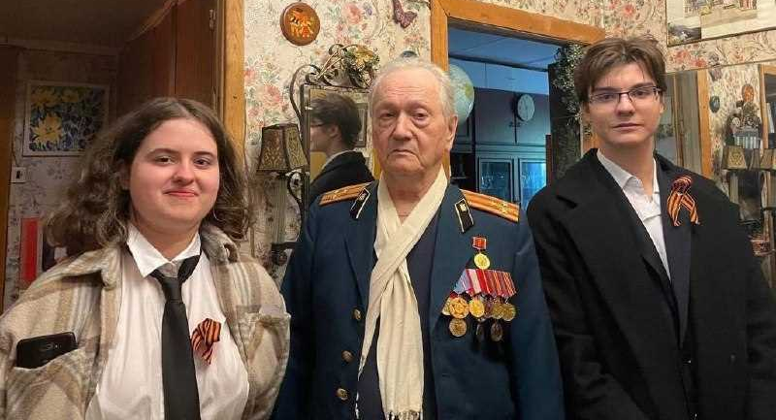
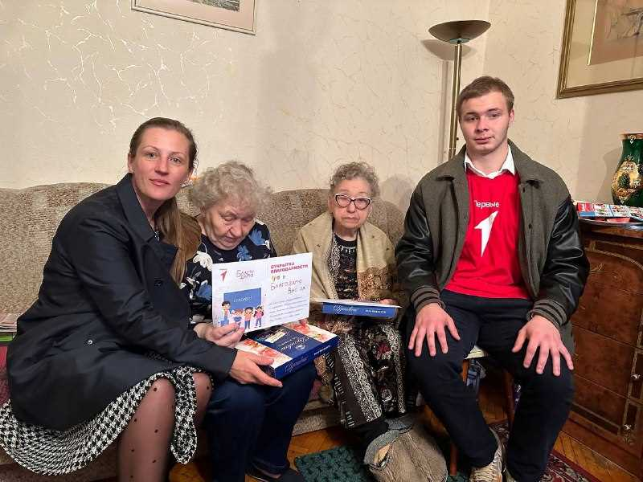
Активисты Движения Первых
Поздравляют ветеранов Великой Отечественной войны и ветеранов труда с государственными праздниками.
.
Не забываем наших ветеранов…

Slide 12

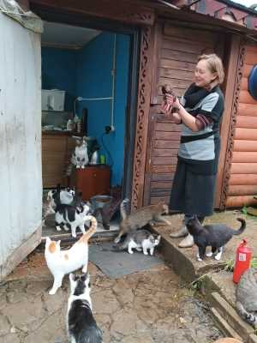
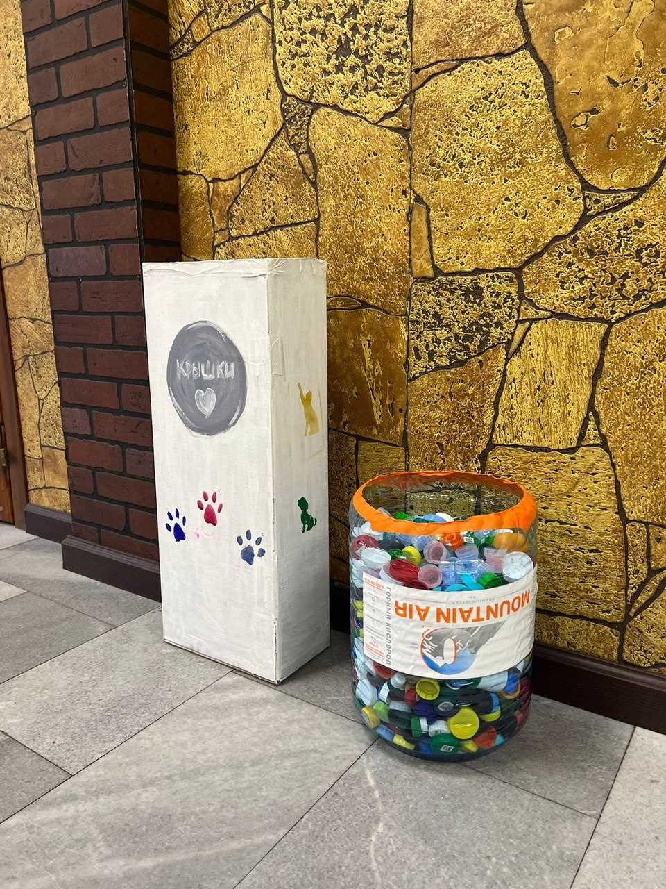
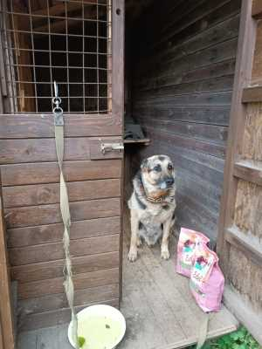
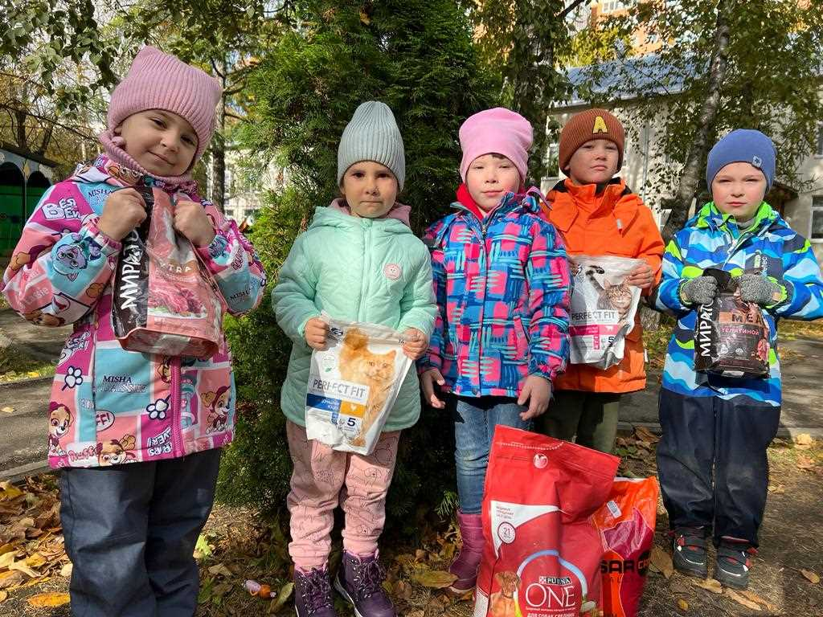
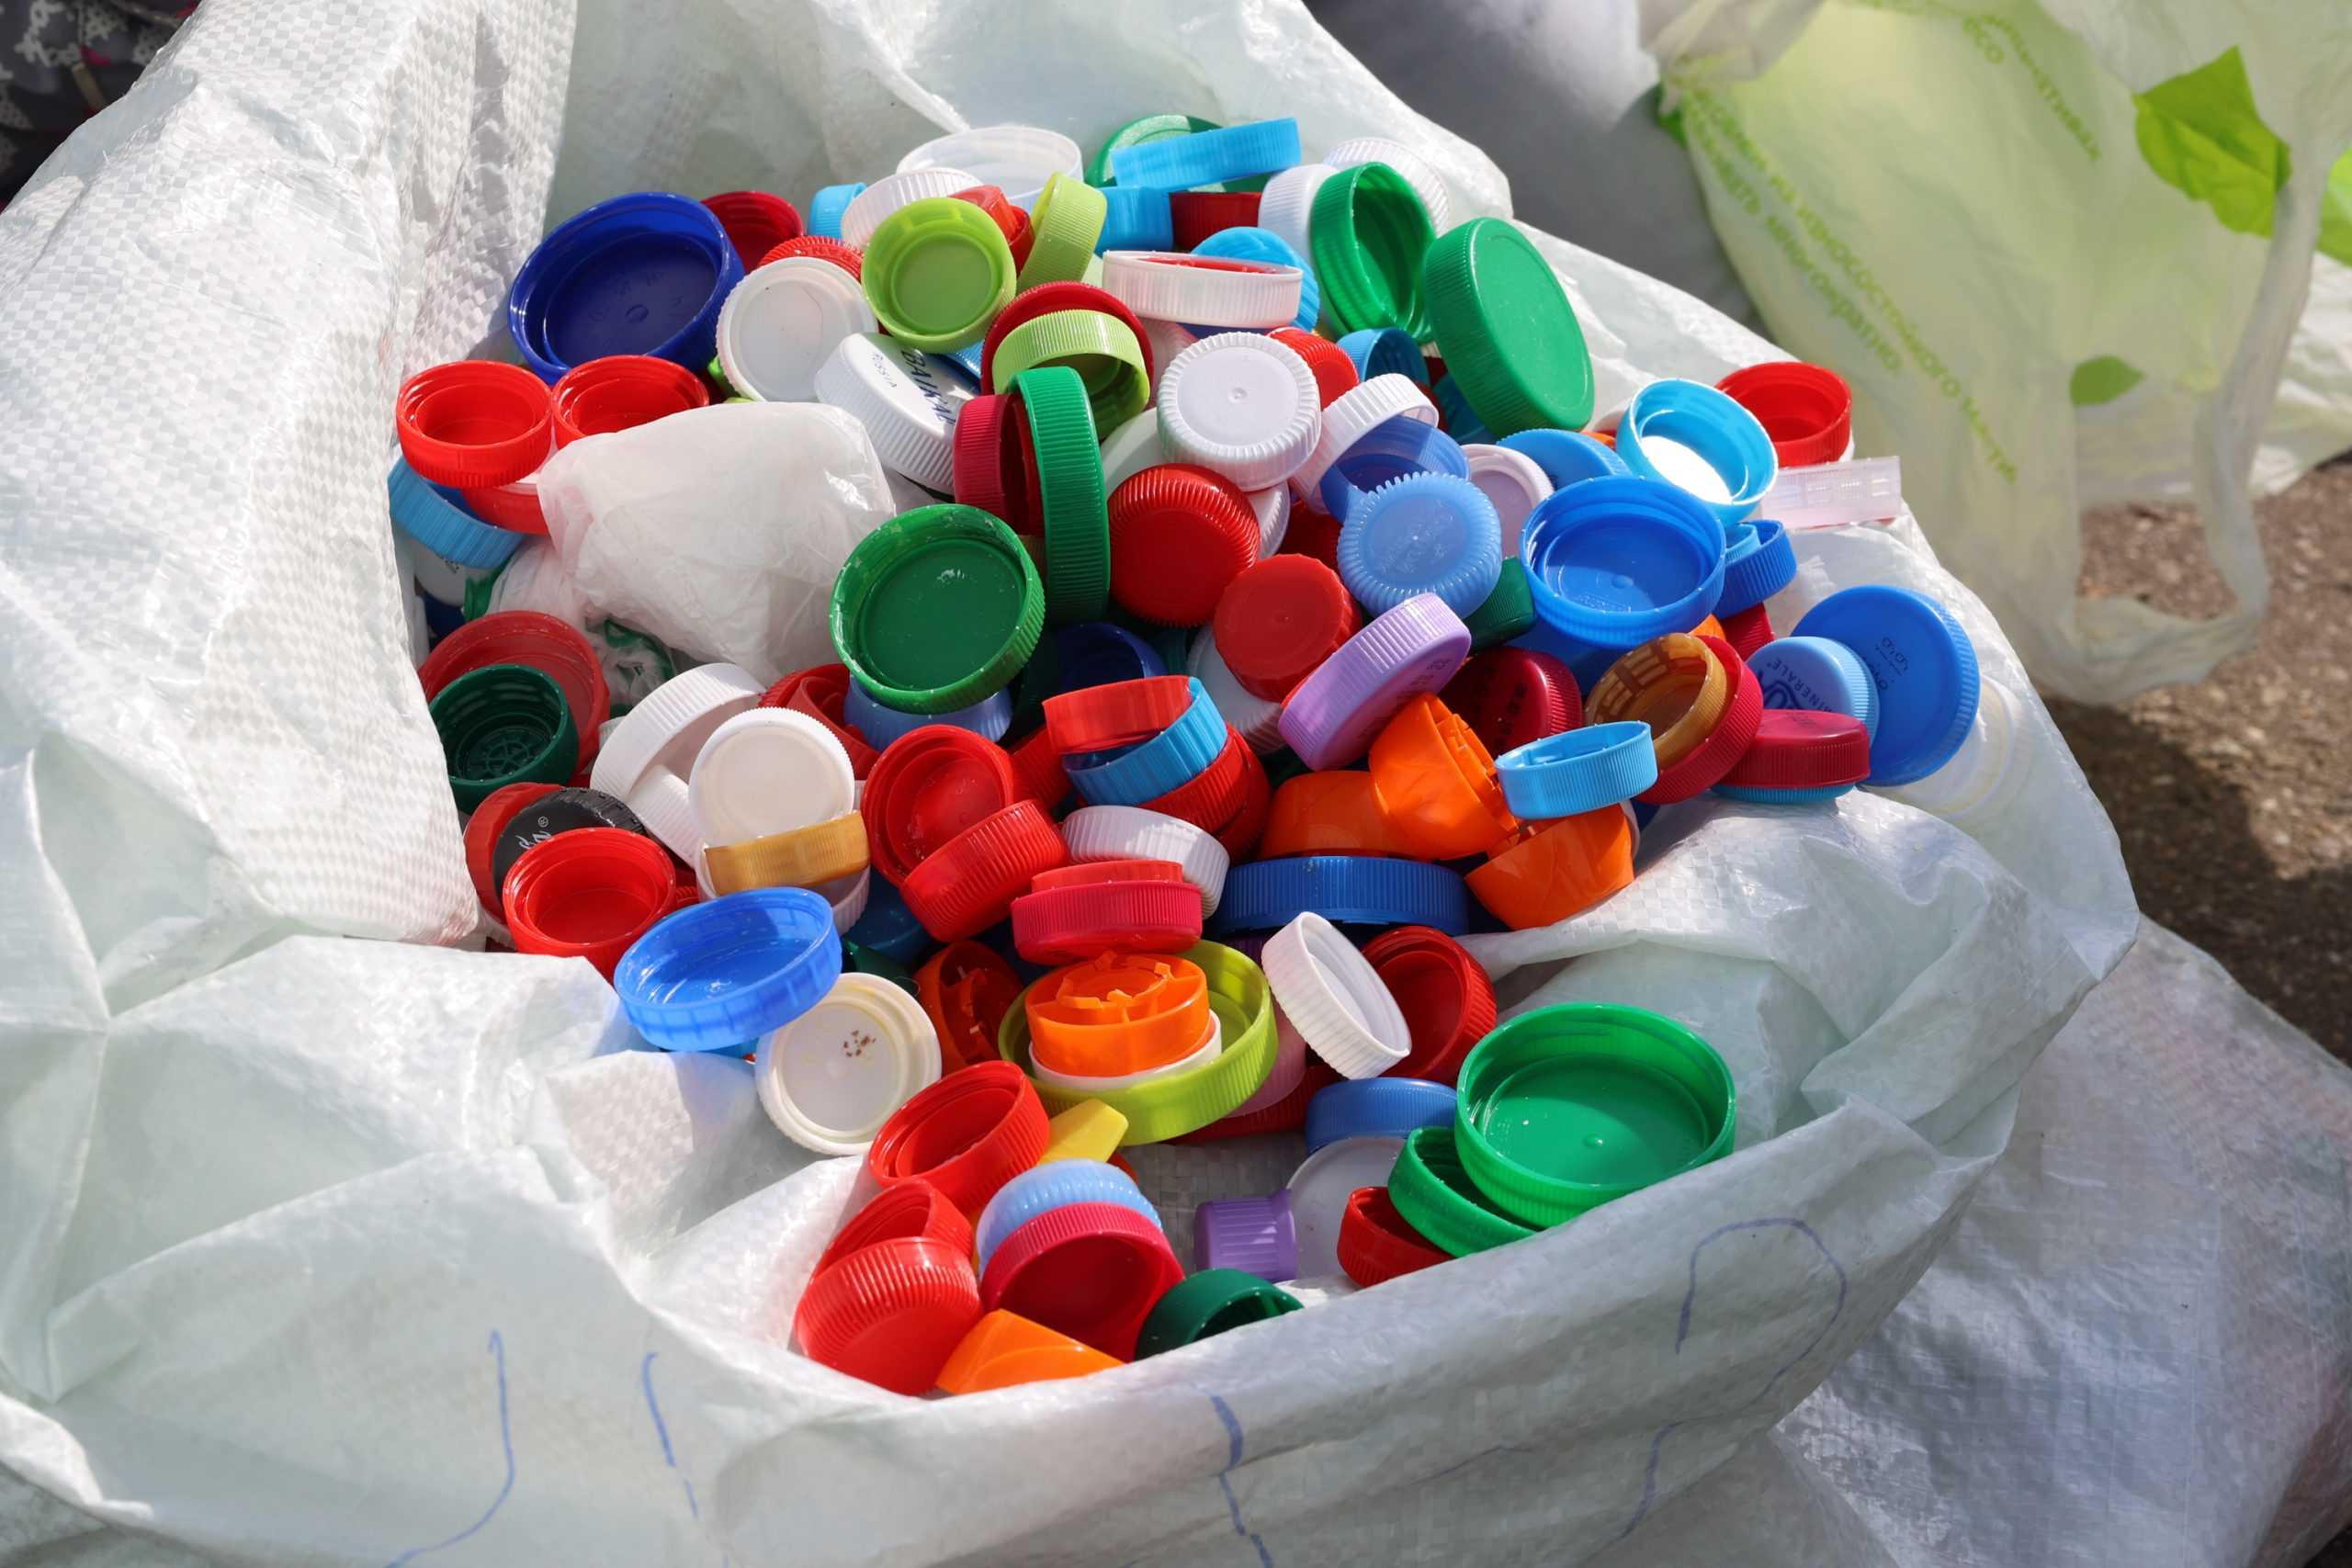
Акция «Добрые крышечки»
Собранные средства направляются на приобретение инвалидных колясок, средств передвижения для детей с особенностями развития, воспитывающихся в приемных семьях, для изготовления школьных скамеек и помощь животным.

Slide 13








Средства от собранной макулатуры направлены для оказания помощи детям с тяжелыми заболеваниями.

Slide 14






Волонтерский отряд
«Дружная страна»
Поздравляем наших волонтёров с достойной наградой «Мосволонтер»!
Почему это важно?
Чтобы помогать людям и приносить пользу как обществу, так и самому себе. Решать социальные проблемы, развивать навыки и умения, удовлетворять потребности в общении и самоуважении, осознавать свою полезность и значимость, развивать важные личностные качества.

Slide 15




Совершенно необыкновенные форматы мероприятий позволяют создать душевную, домашнюю, теплую и уютную атмосферу. Музыкальные произведения, наполненные эмоциями, затрагивают самые глубокие струны нашей души.

Slide 16
Благодарим за внимание!

